Slide 1
Storie e Memorie in Quebec
M.Chiara Aramini, Aurora Sionis, Alice Pillonca, Giorgia Lai, Federico Pilia

Slide 2
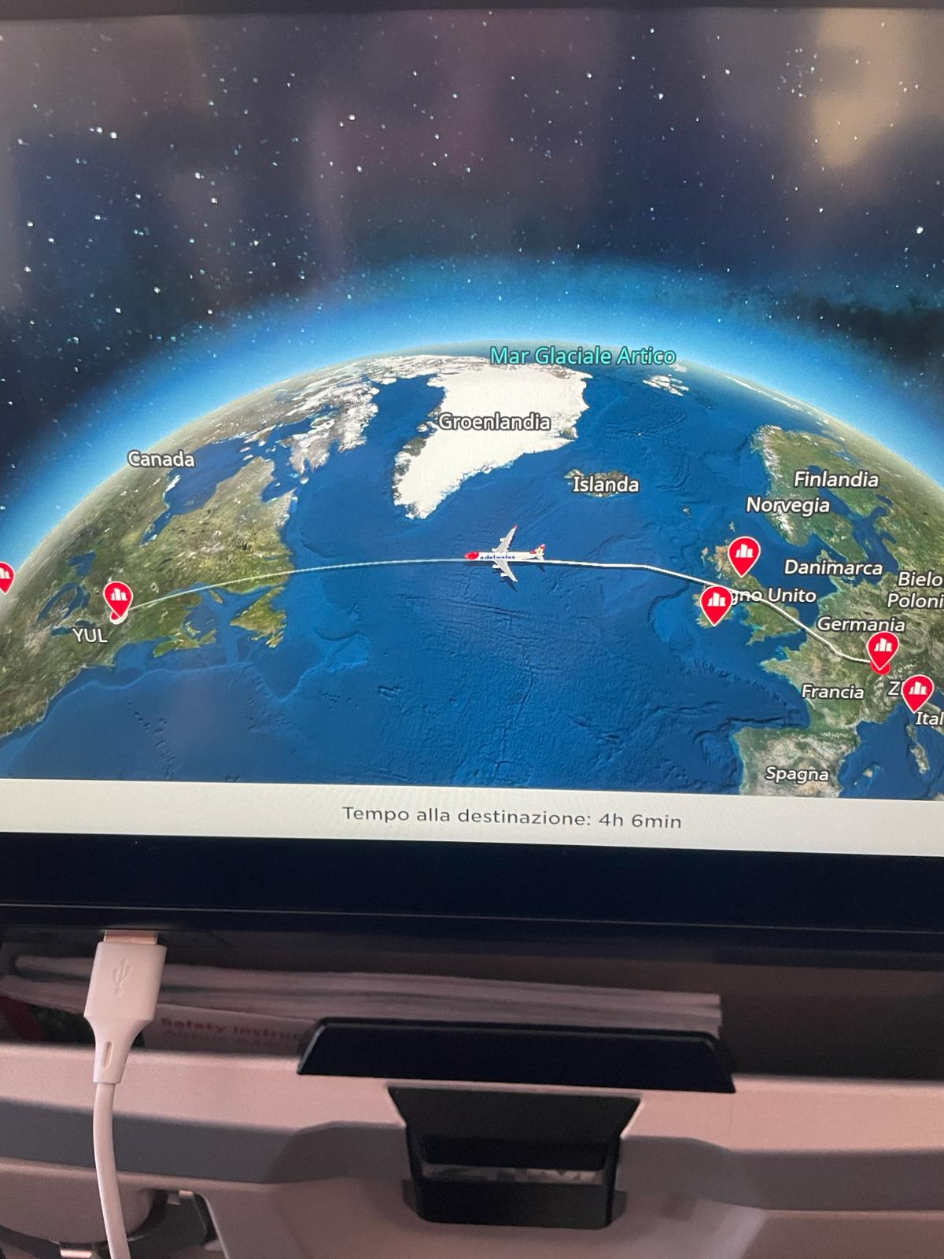
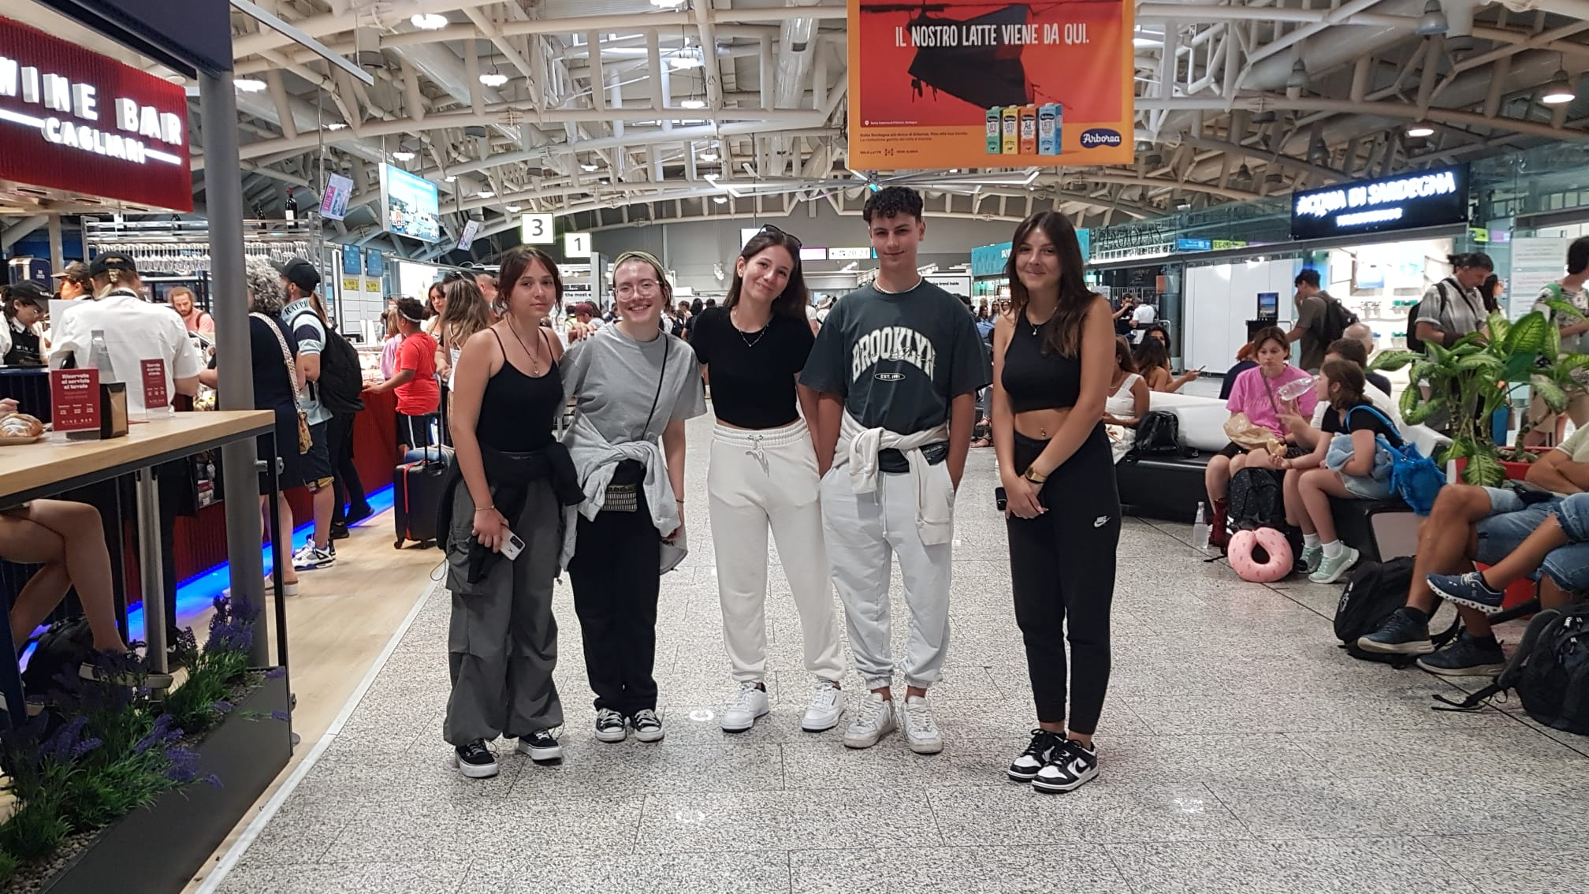
16 luglio
Partenza da Cagliari e arrivo all’aeroporto Montréal-Trudeau (YUL) alle 15.30, sistemazione nelle case ospitanti.

Slide 3
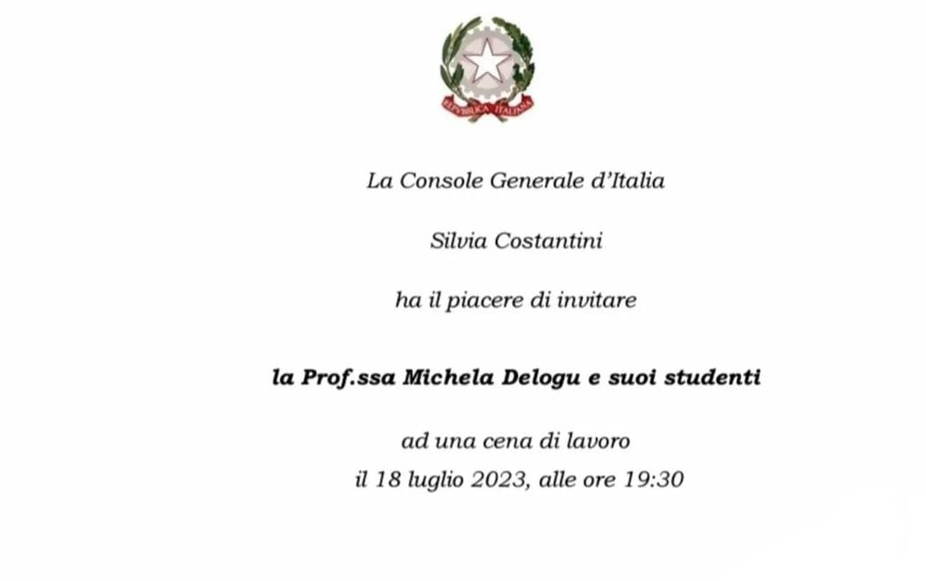
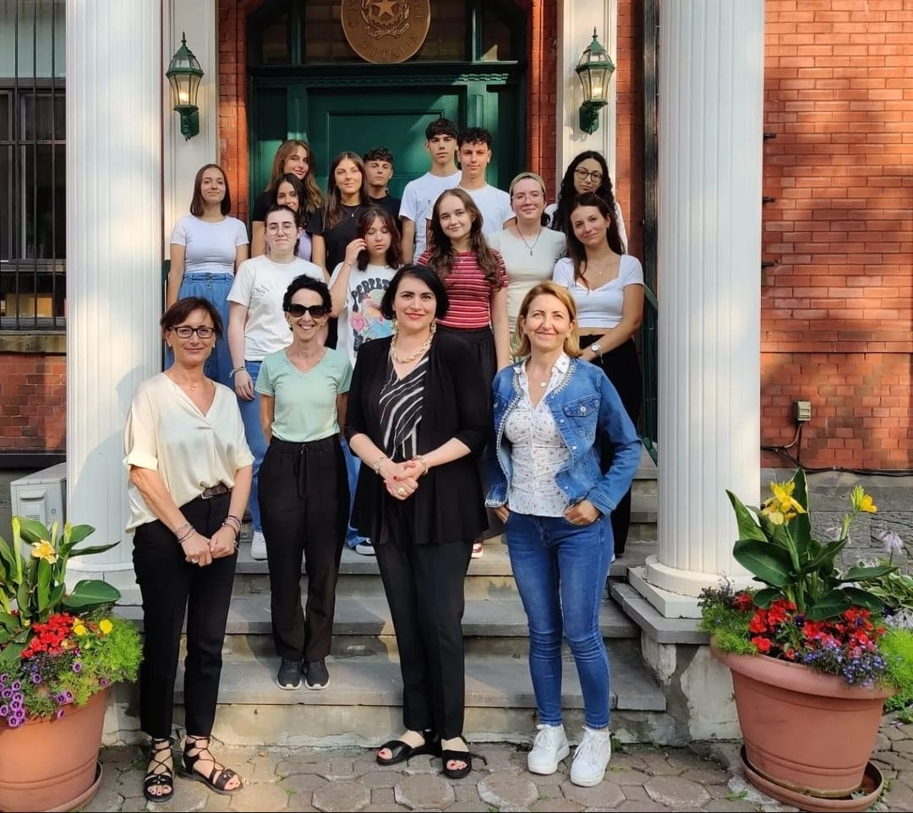
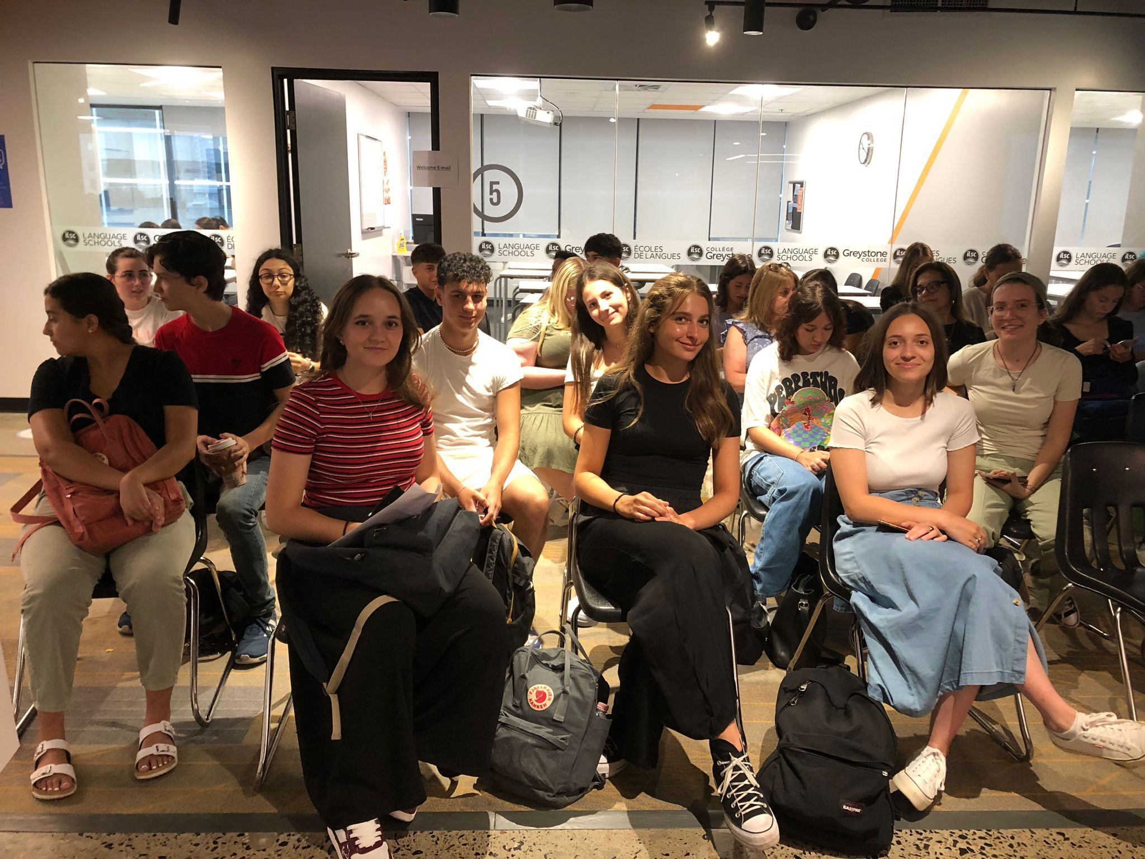
17 luglio
In mattinata orientamento alla scuola ILSC, nel pomeriggio una visita del centro di Montréal e al Consolato Italiano per un primo incontro con la Console Generale d’italia a Montréal Silvia Costantini.

Slide 4
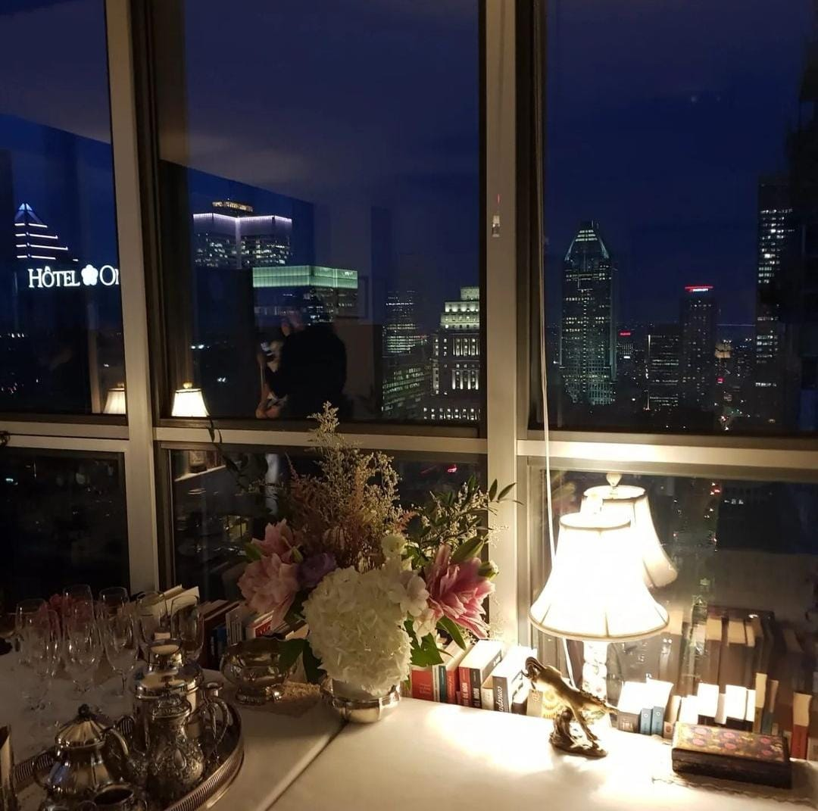
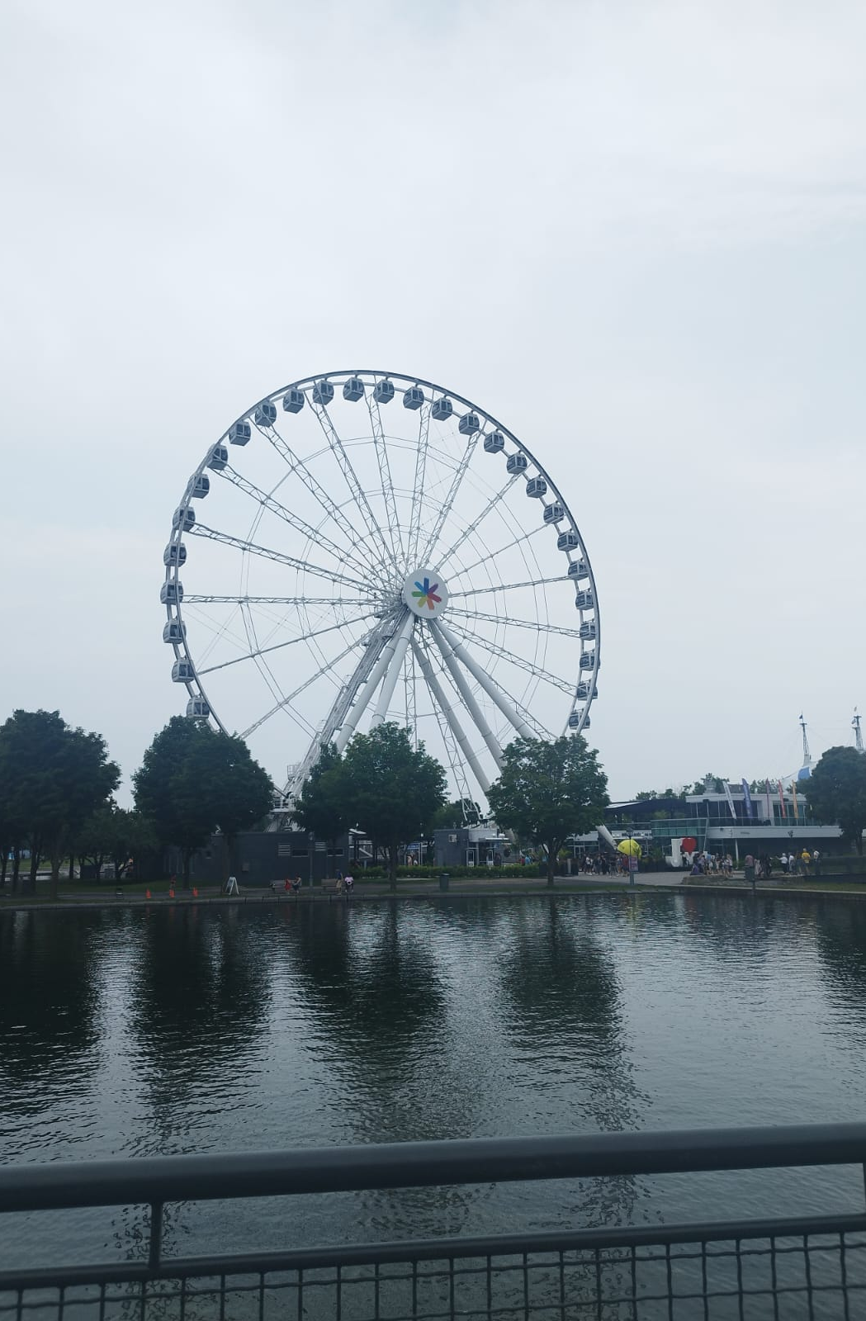
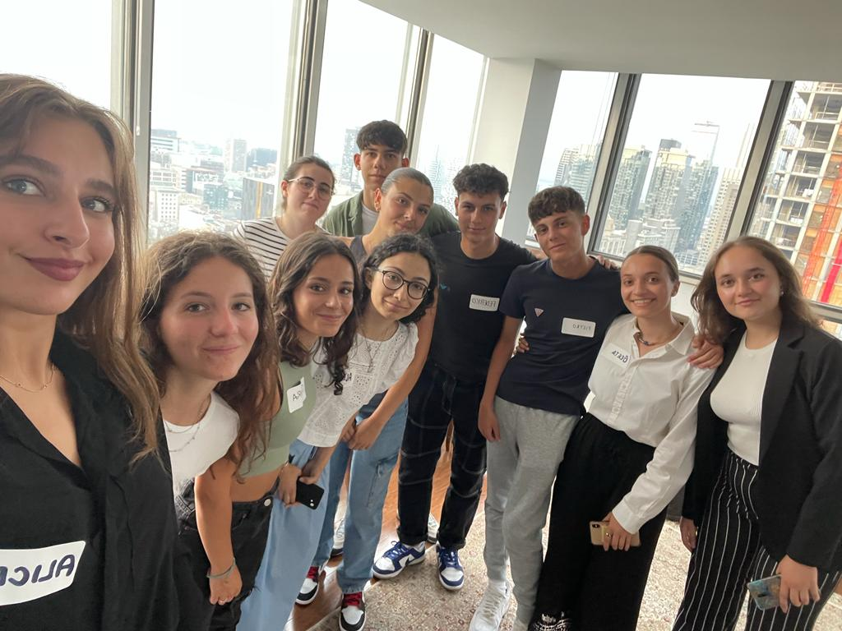
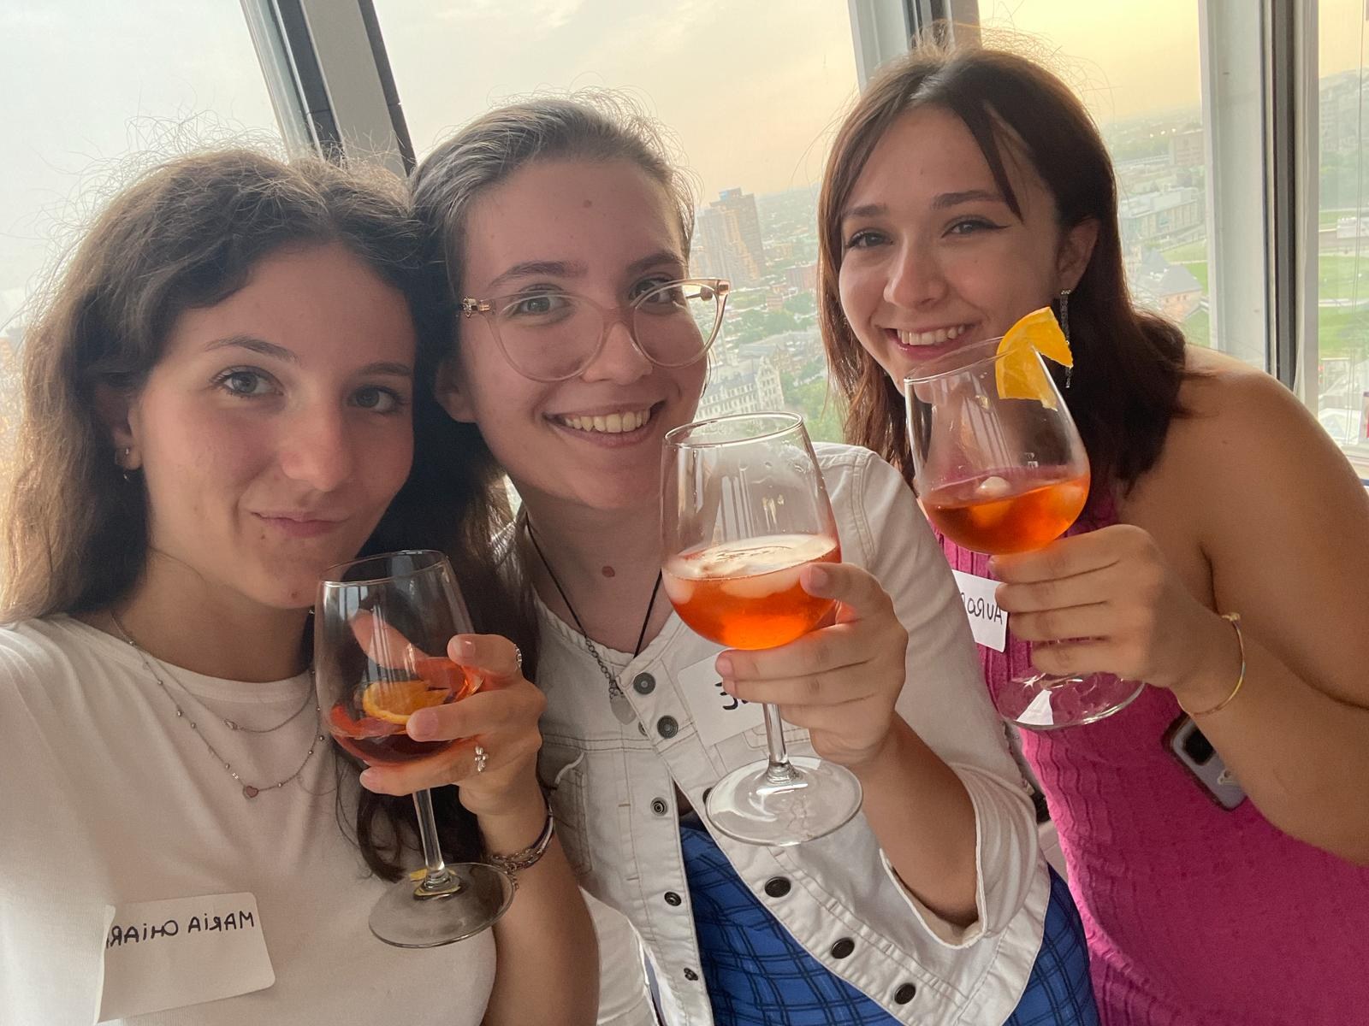
18 luglio
Visita della zona portuale della città (Old Port) , Place Jacques Cartier, e la sera cena a casa della Console Generale

Slide 5
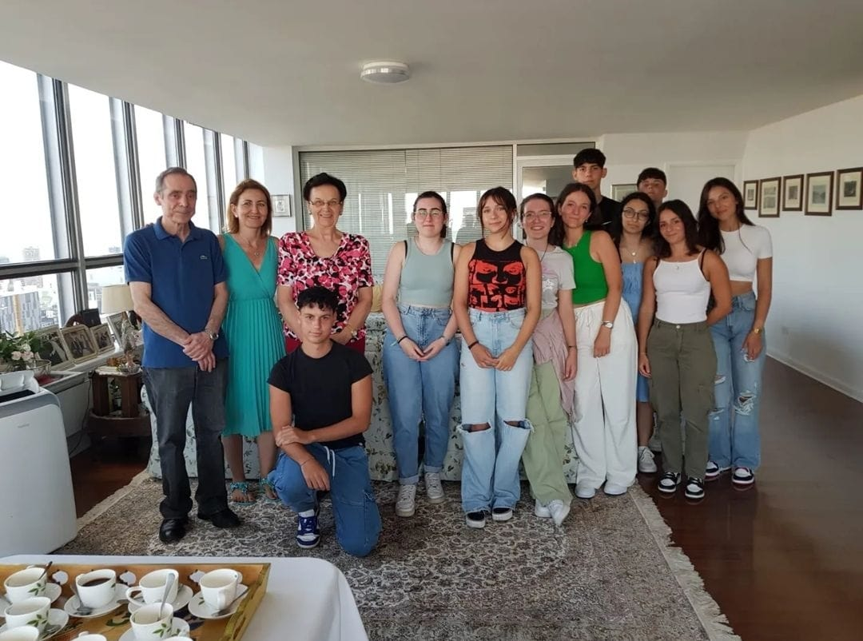
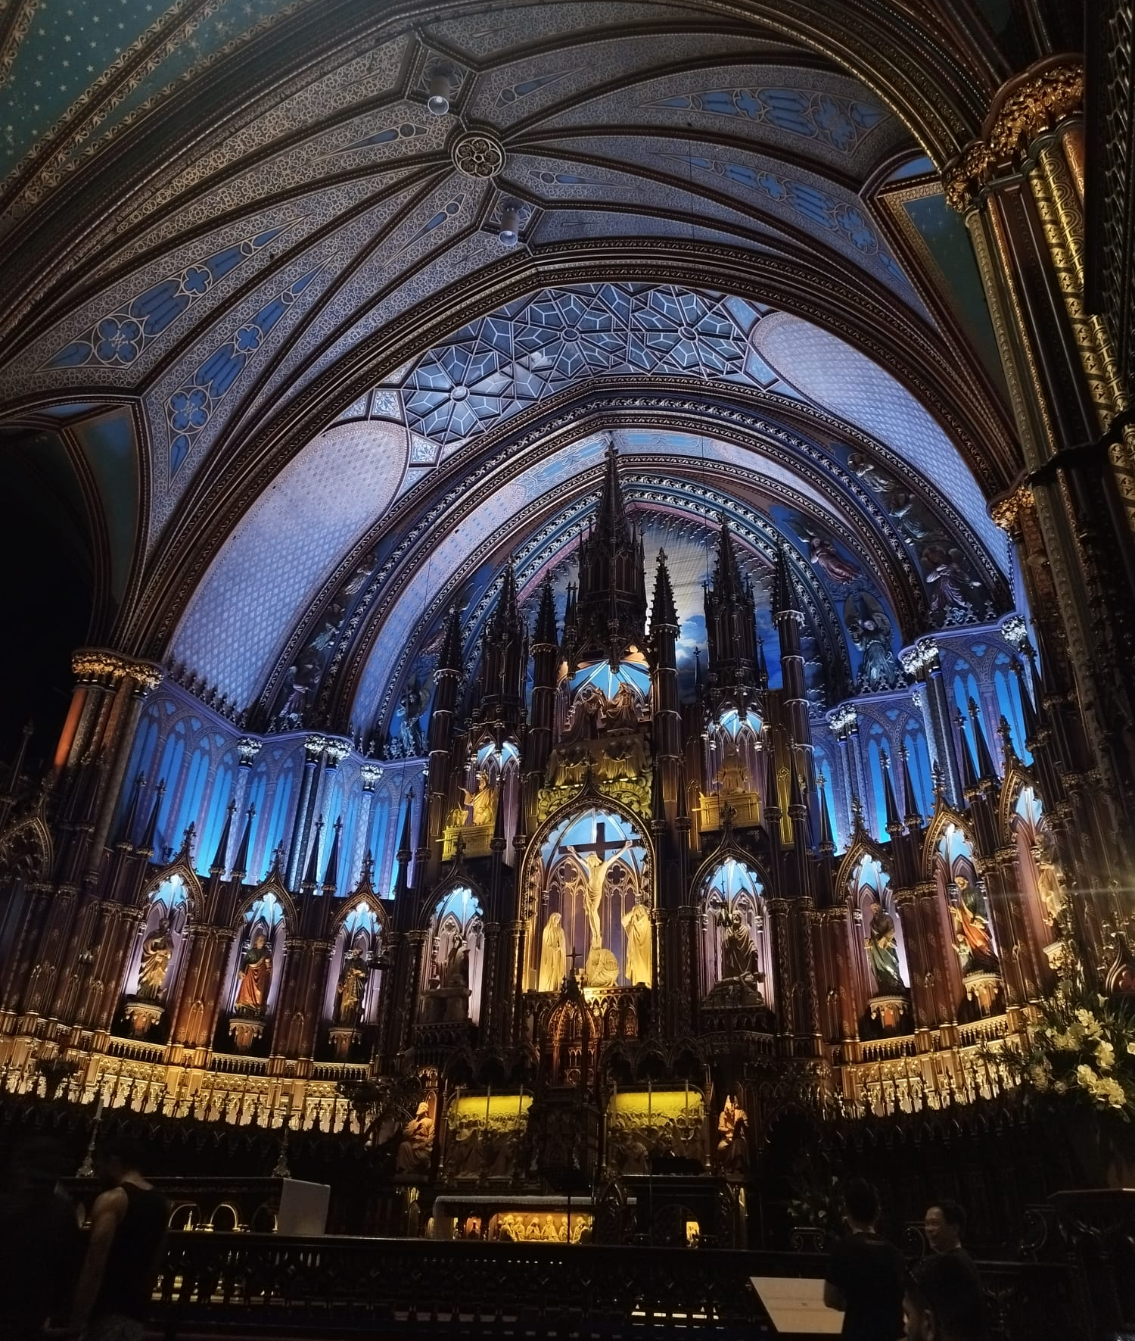
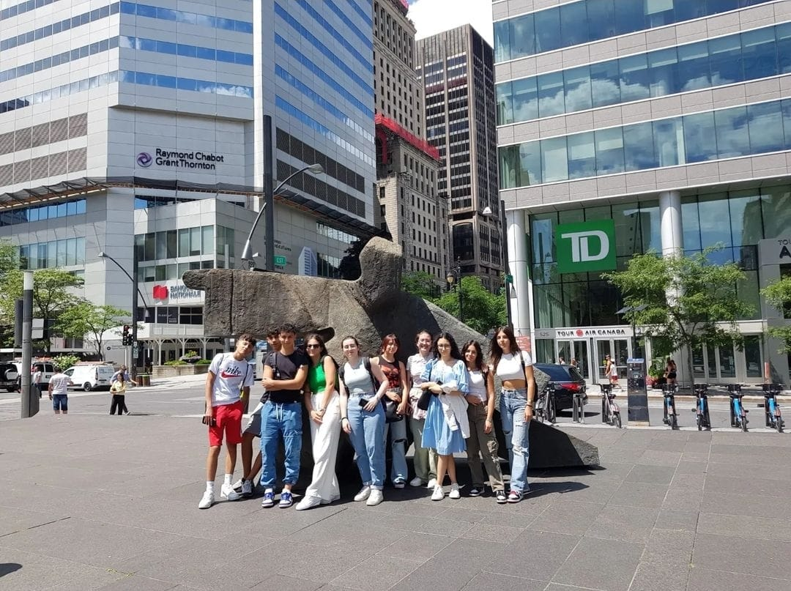
19 luglio
Visita alla basilica di Notre-Dame de Montréal e intervista al signor Franco de Rosas

Slide 6
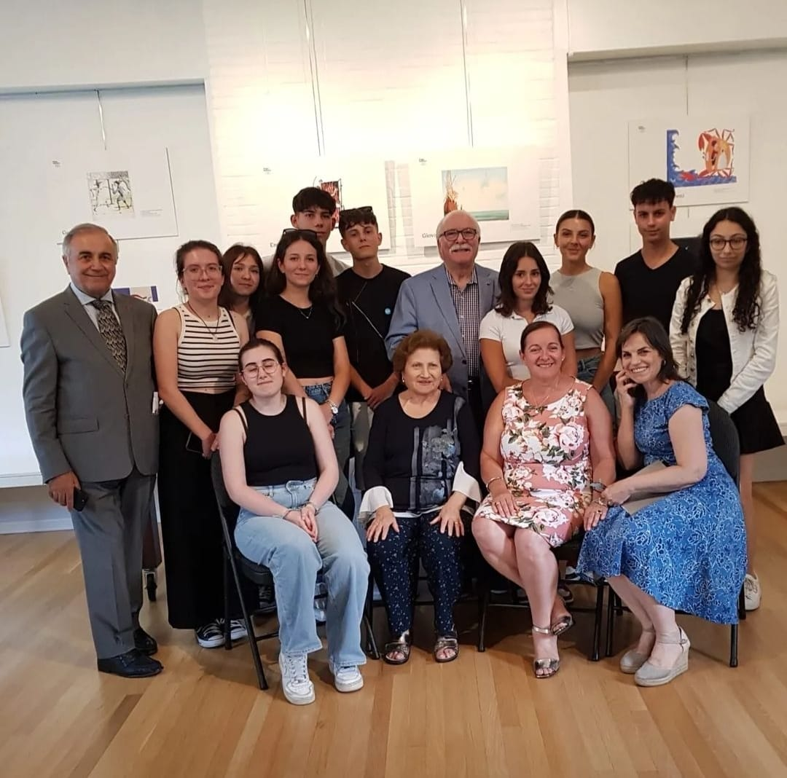
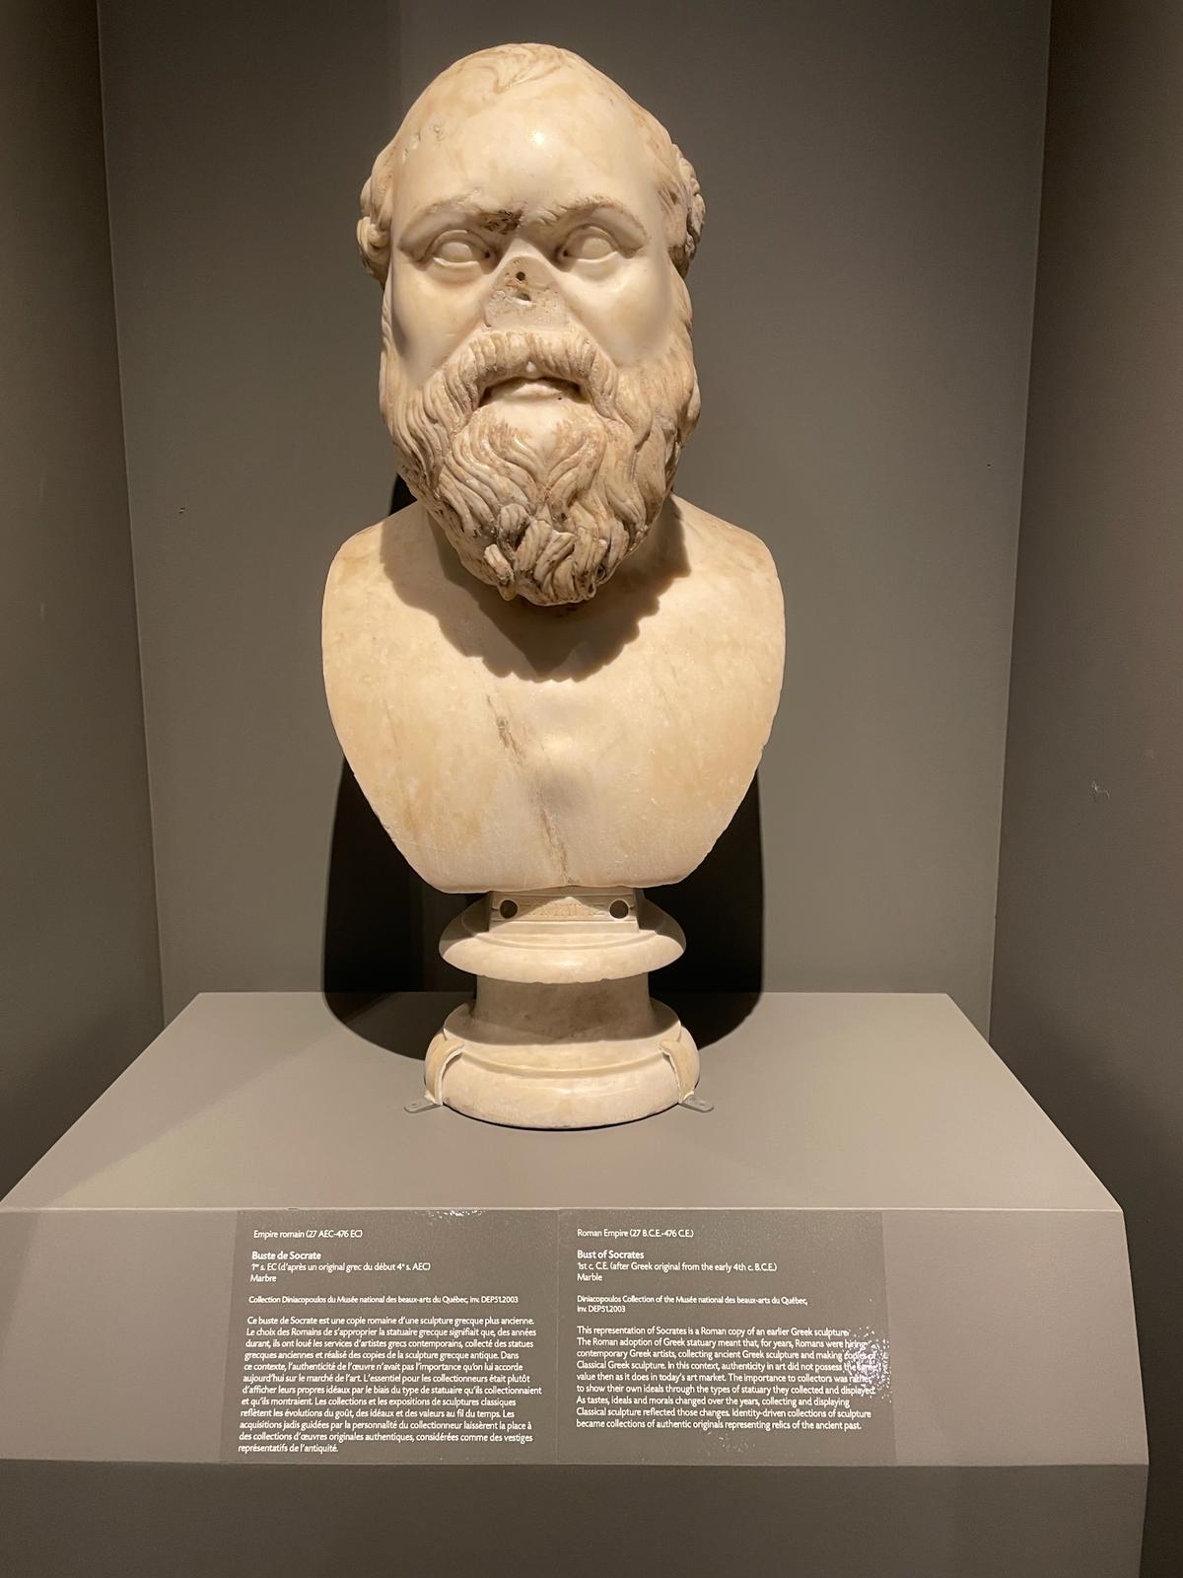
20 luglio
Visita al Musée des beaux-arts de Montréal e incontro presso l’Istituto italiano di cultura con i vari rappresentanti dei Circoli delle varie regioni italiane, tra cui Maria Giovanna Filia, consultrice del circolo dei sardi in Québec

Slide 7
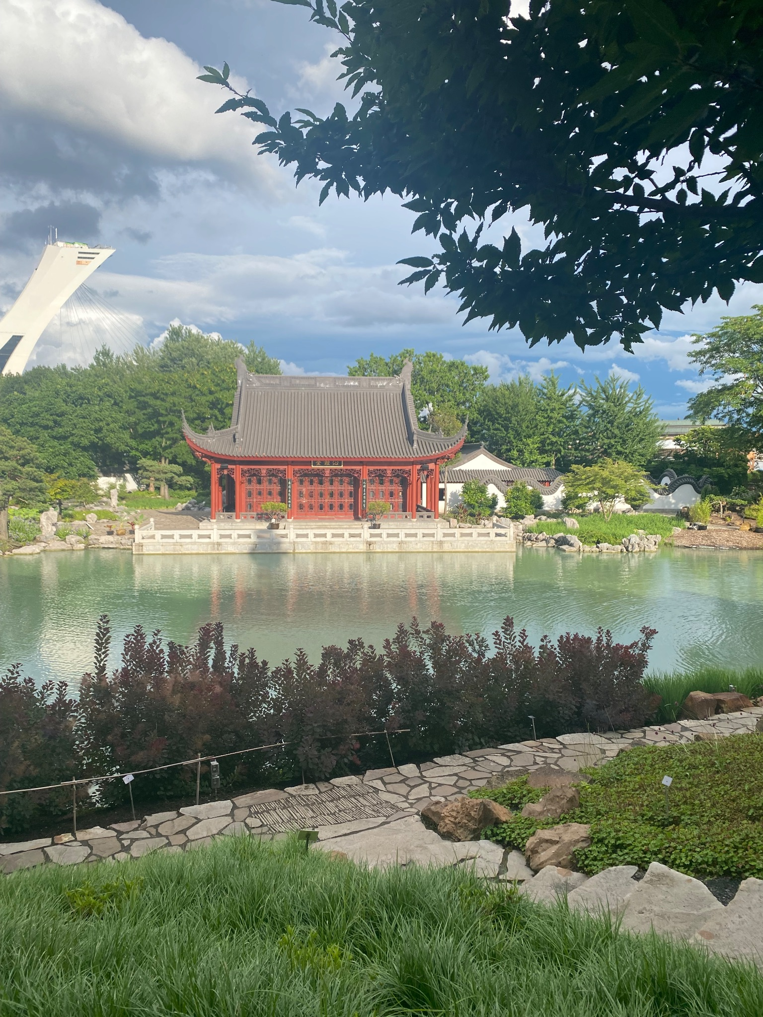
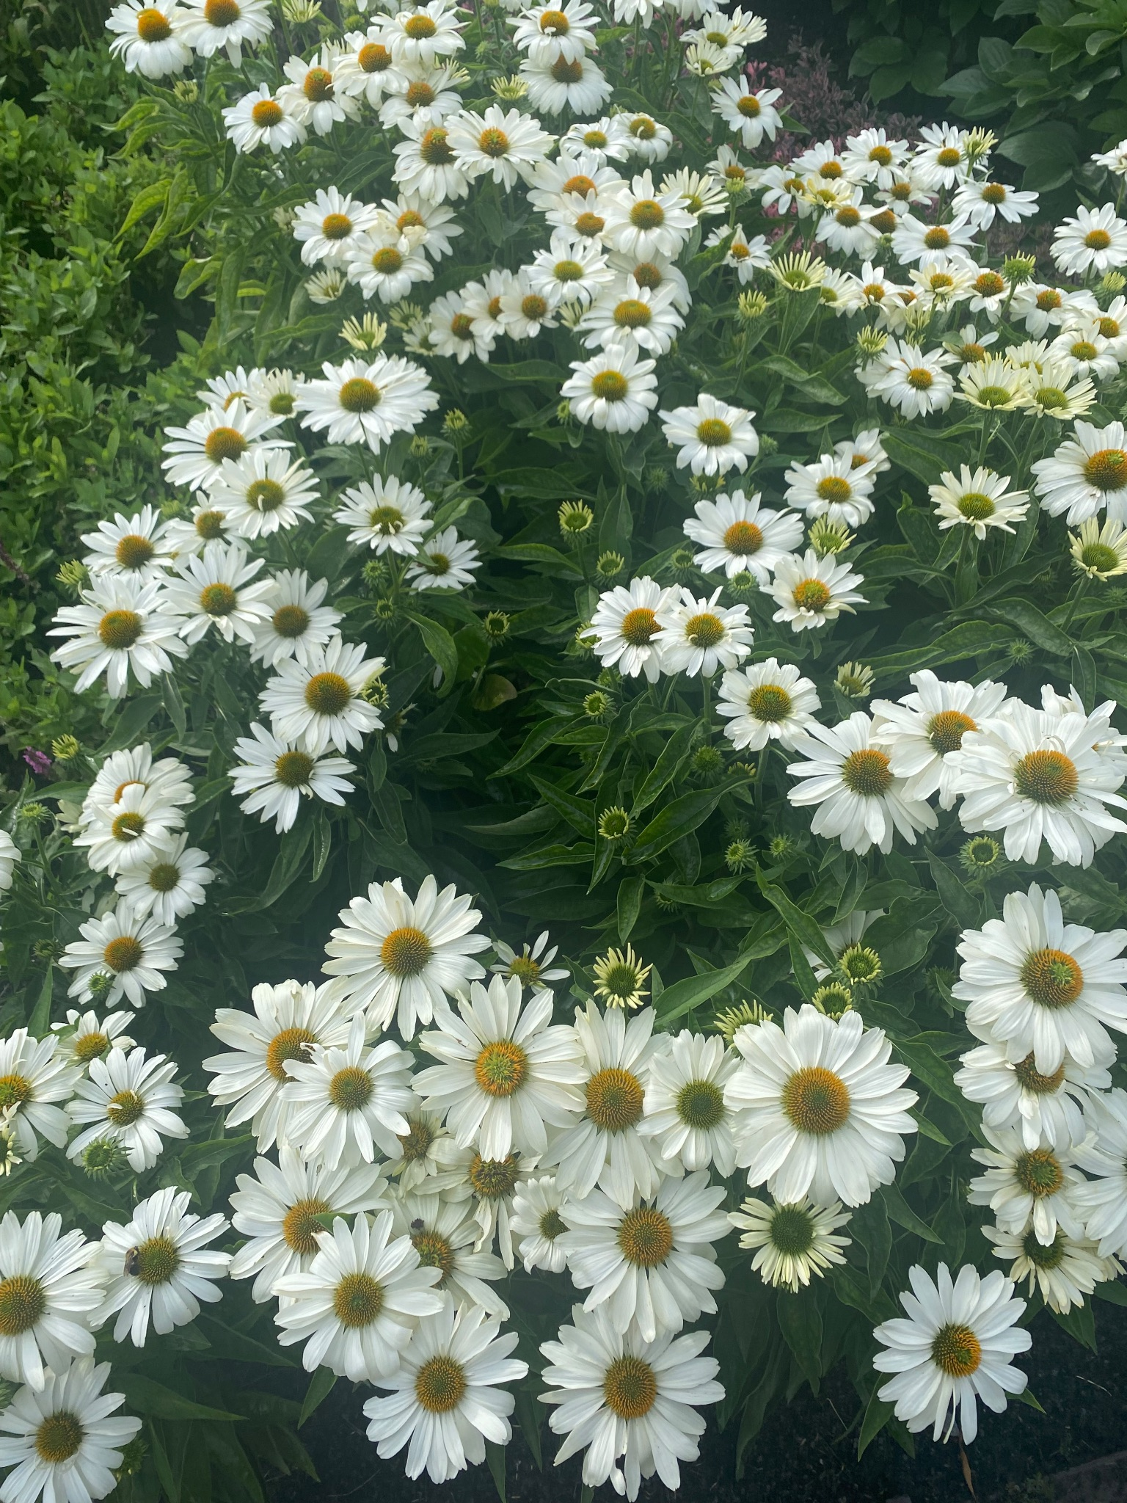
21 luglio
Visita al Jardin Botanique de Montréal

Slide 8
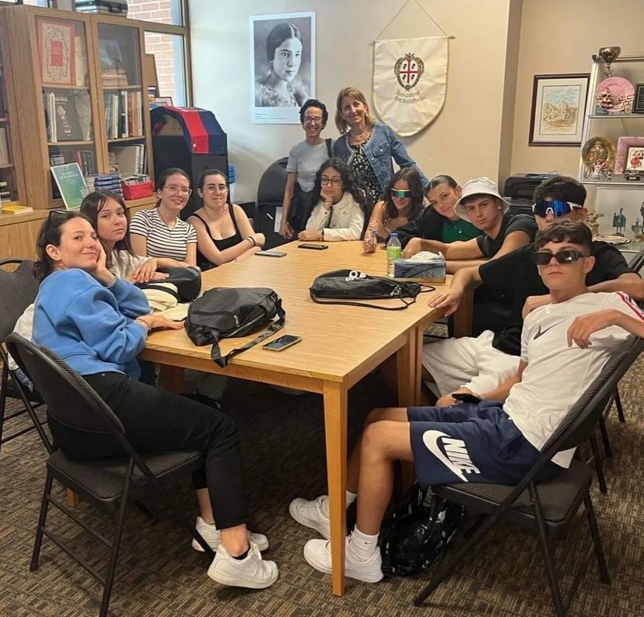
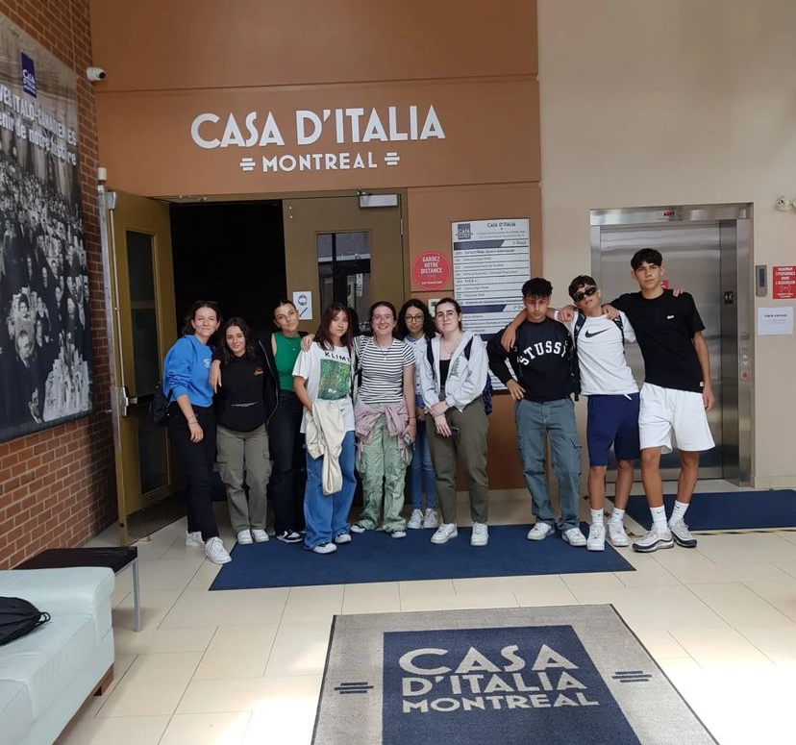
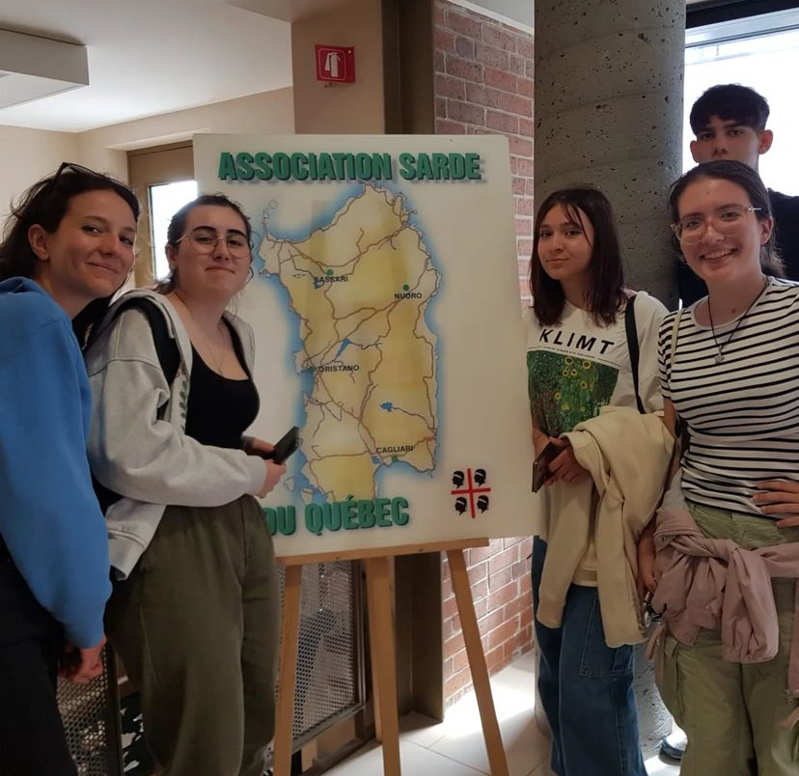
22 luglio
Visita a Petite Italie, mercato di Jean Talon e Casa d’Italia, per visitare l’Associazione dei Sardi nel Québec.

Slide 9
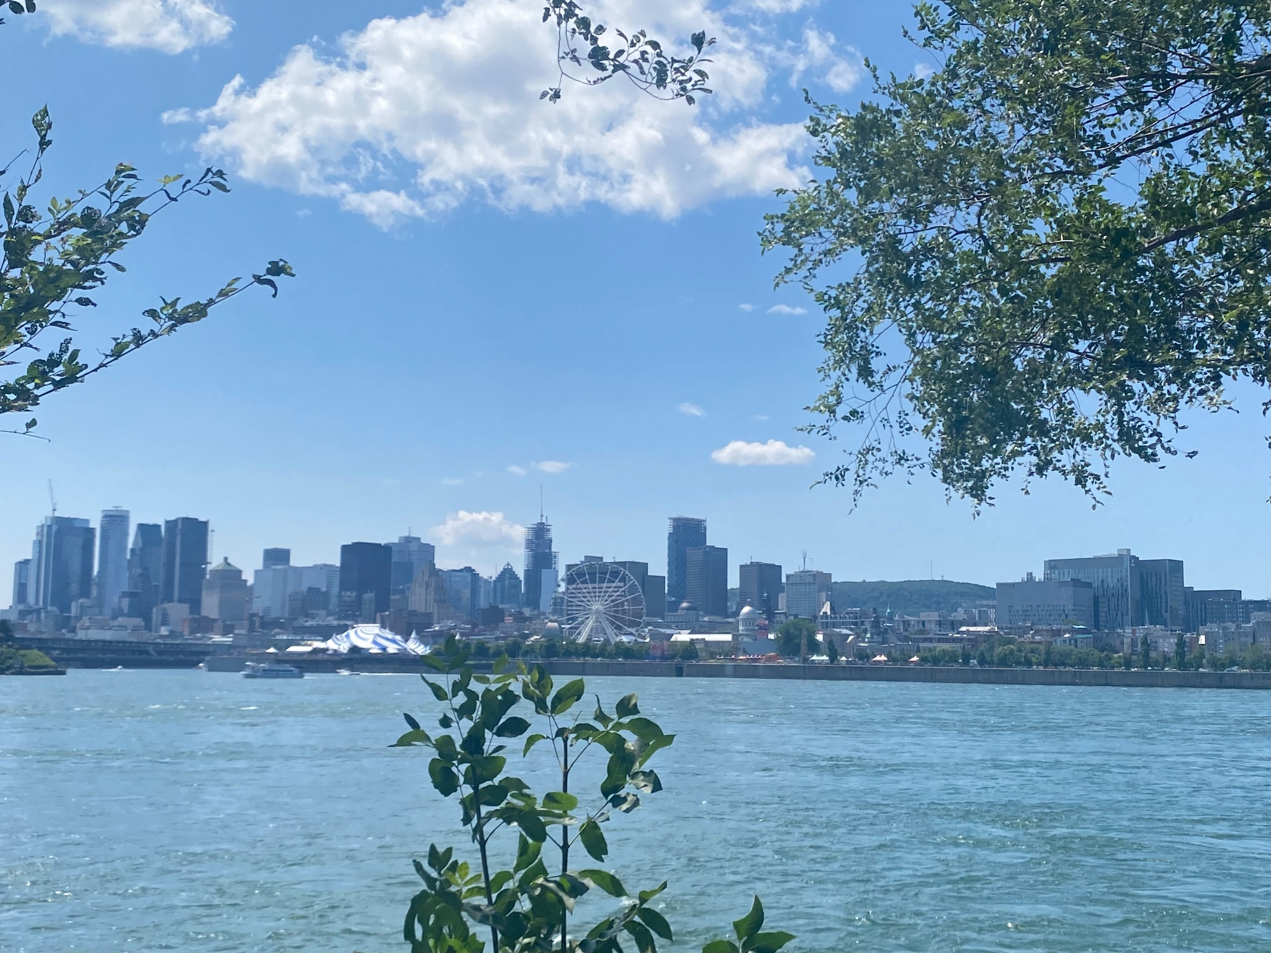
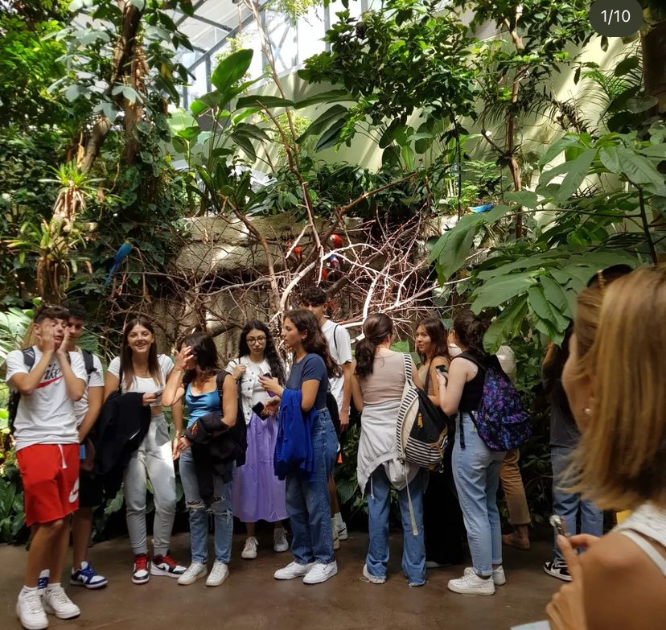
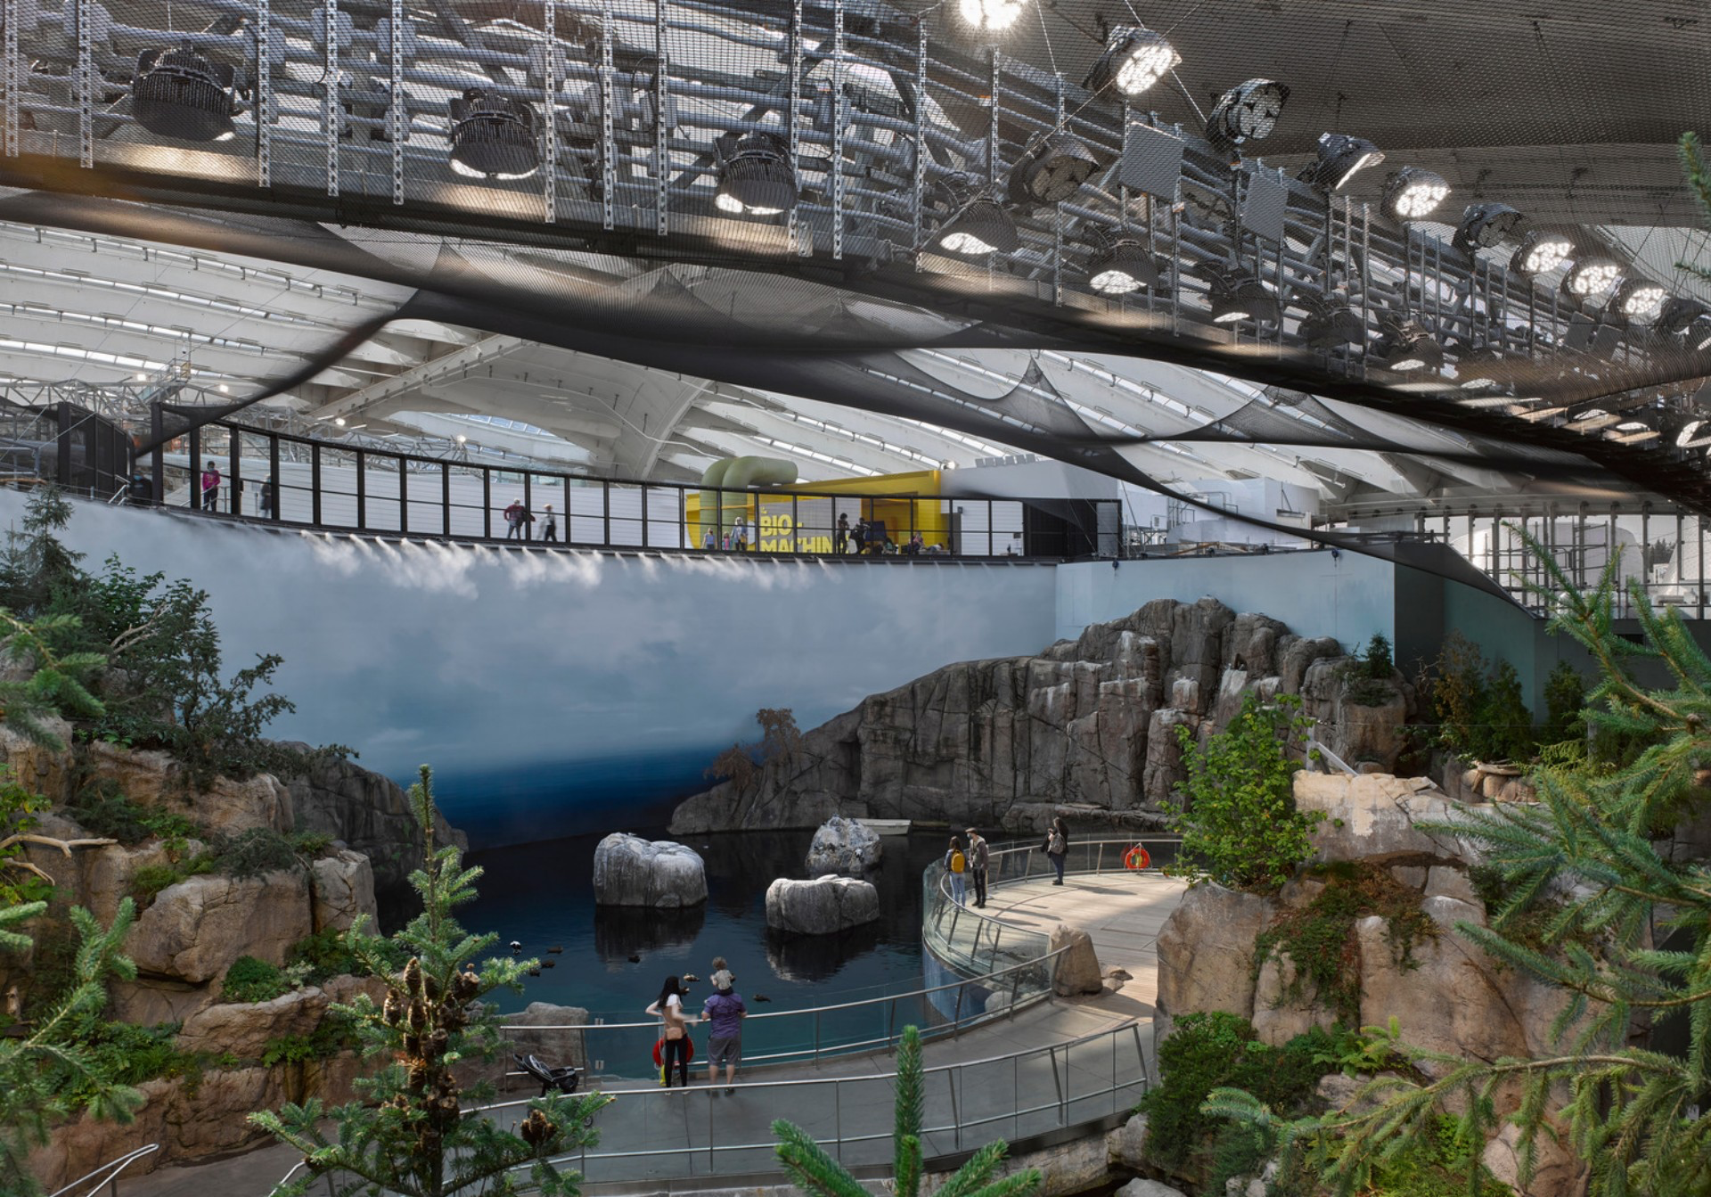
23 luglio
Visita mattutina al Biodôme di Montréal.

Slide 10
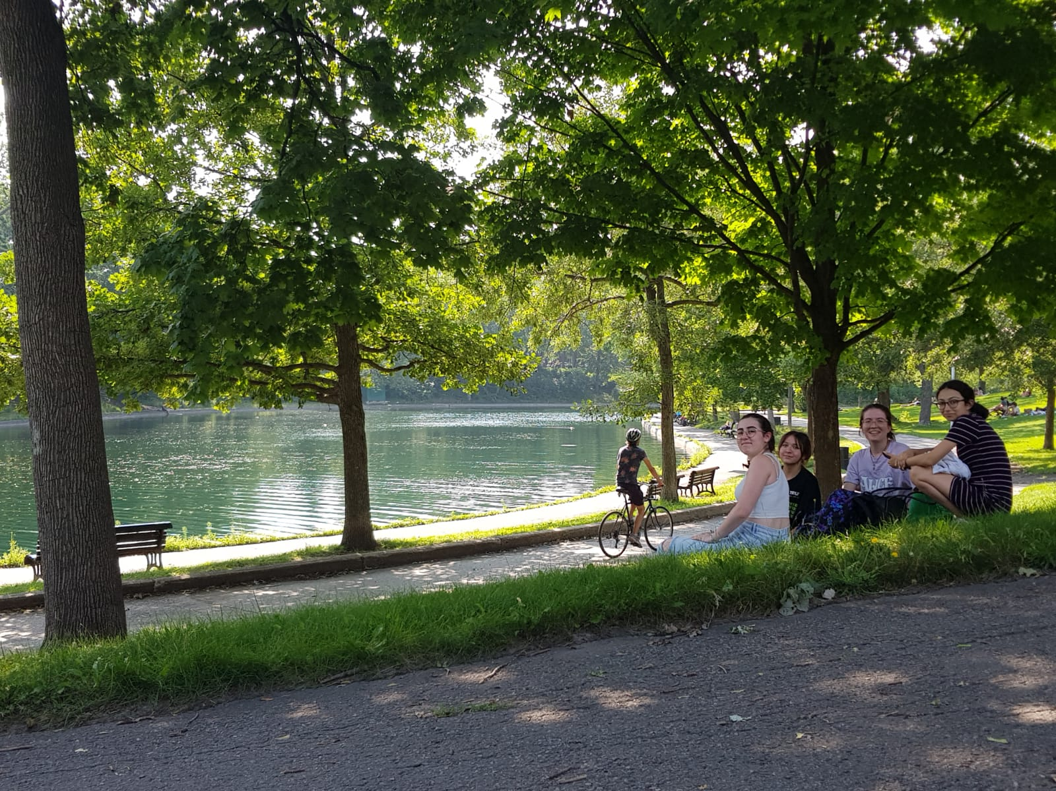
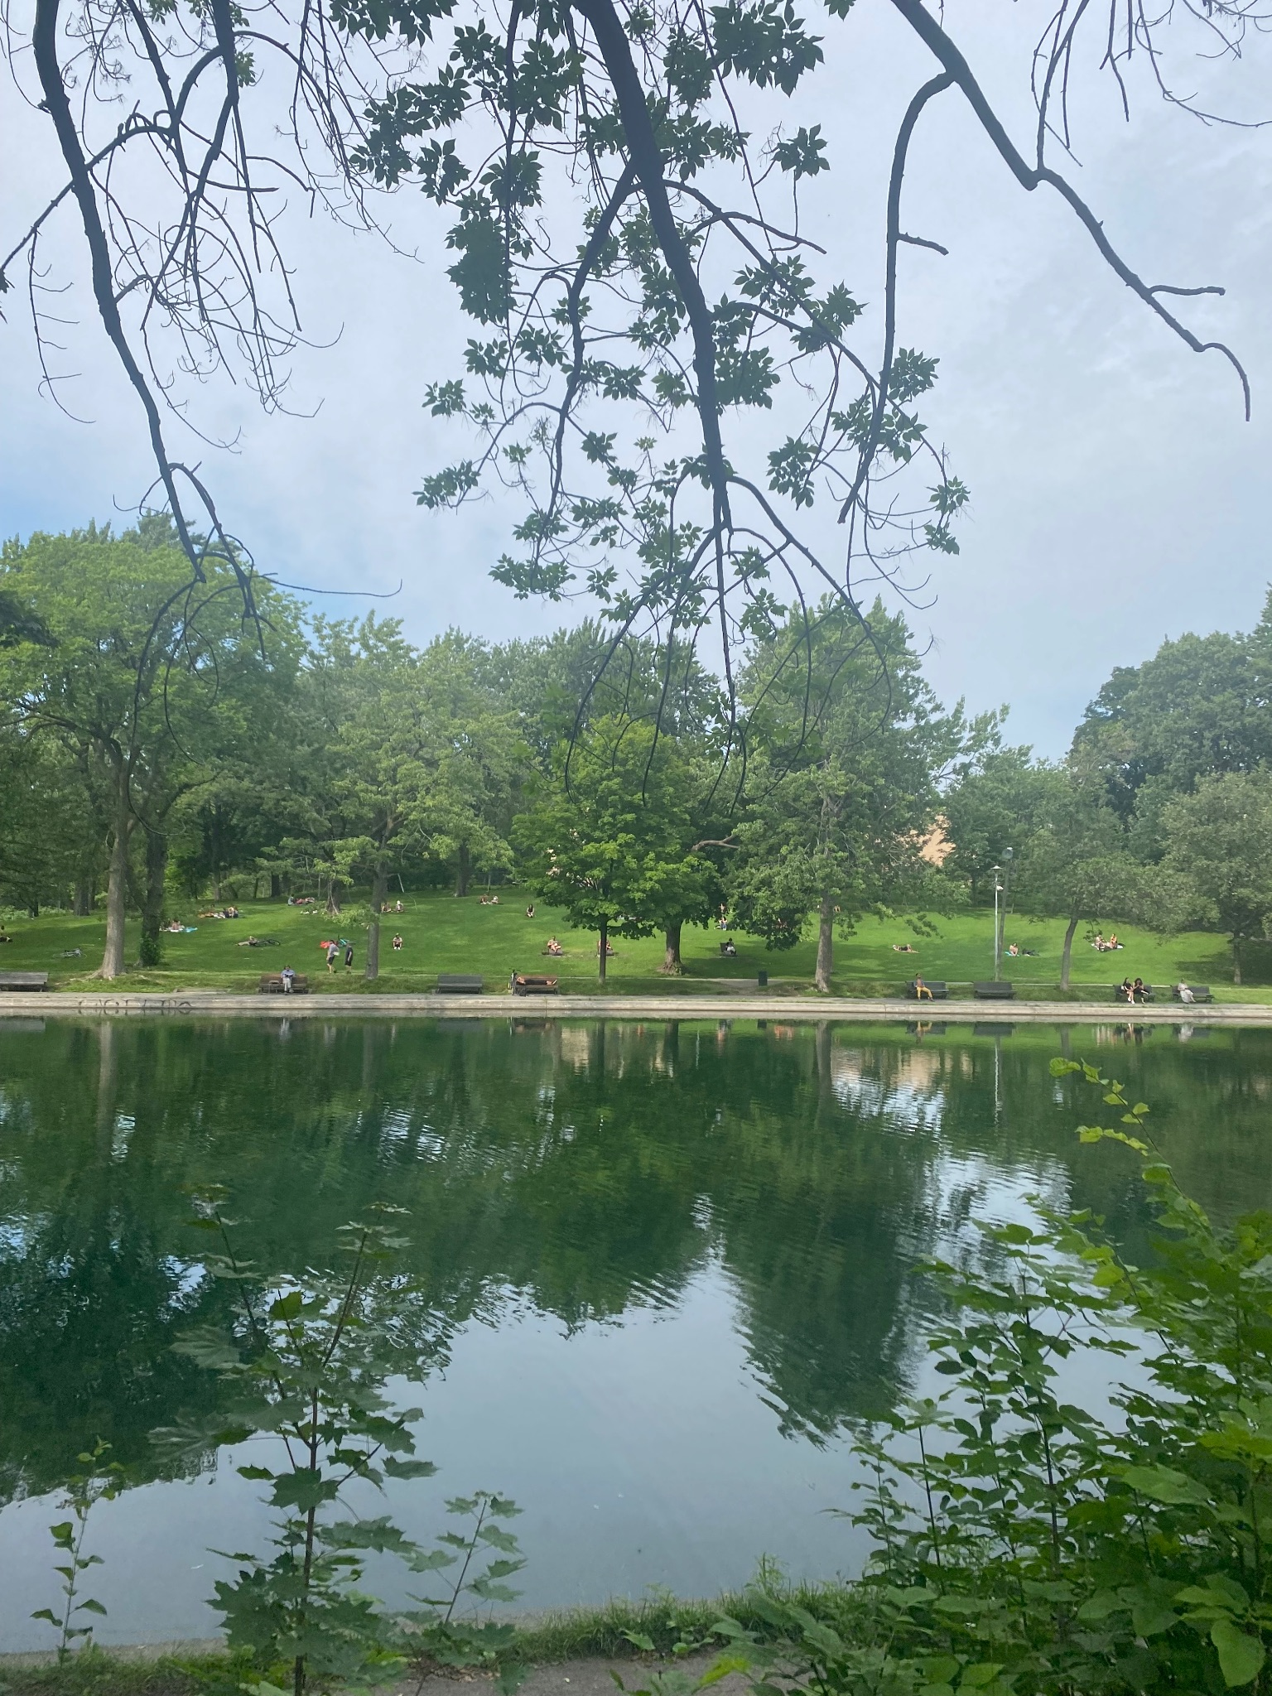
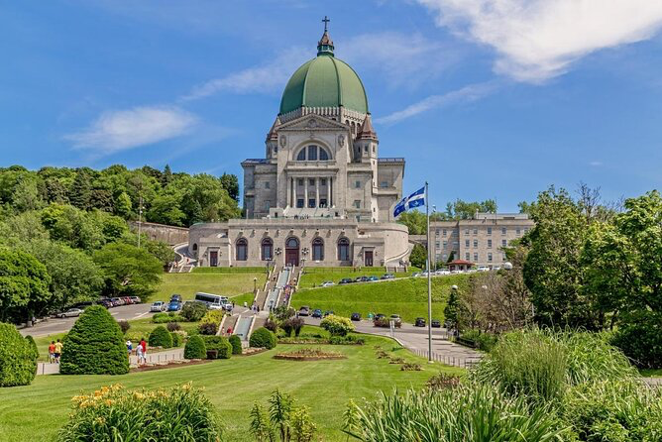
24 luglio
Visita all’oratorio di Saint Joseph e a Parc La Fontaine

Slide 11
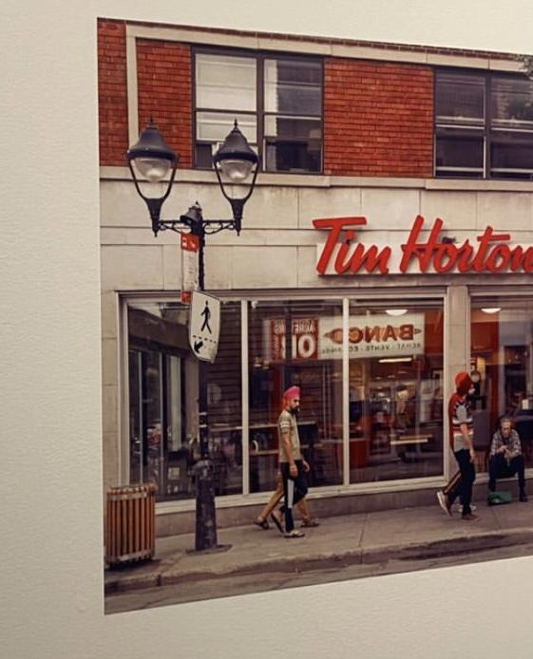
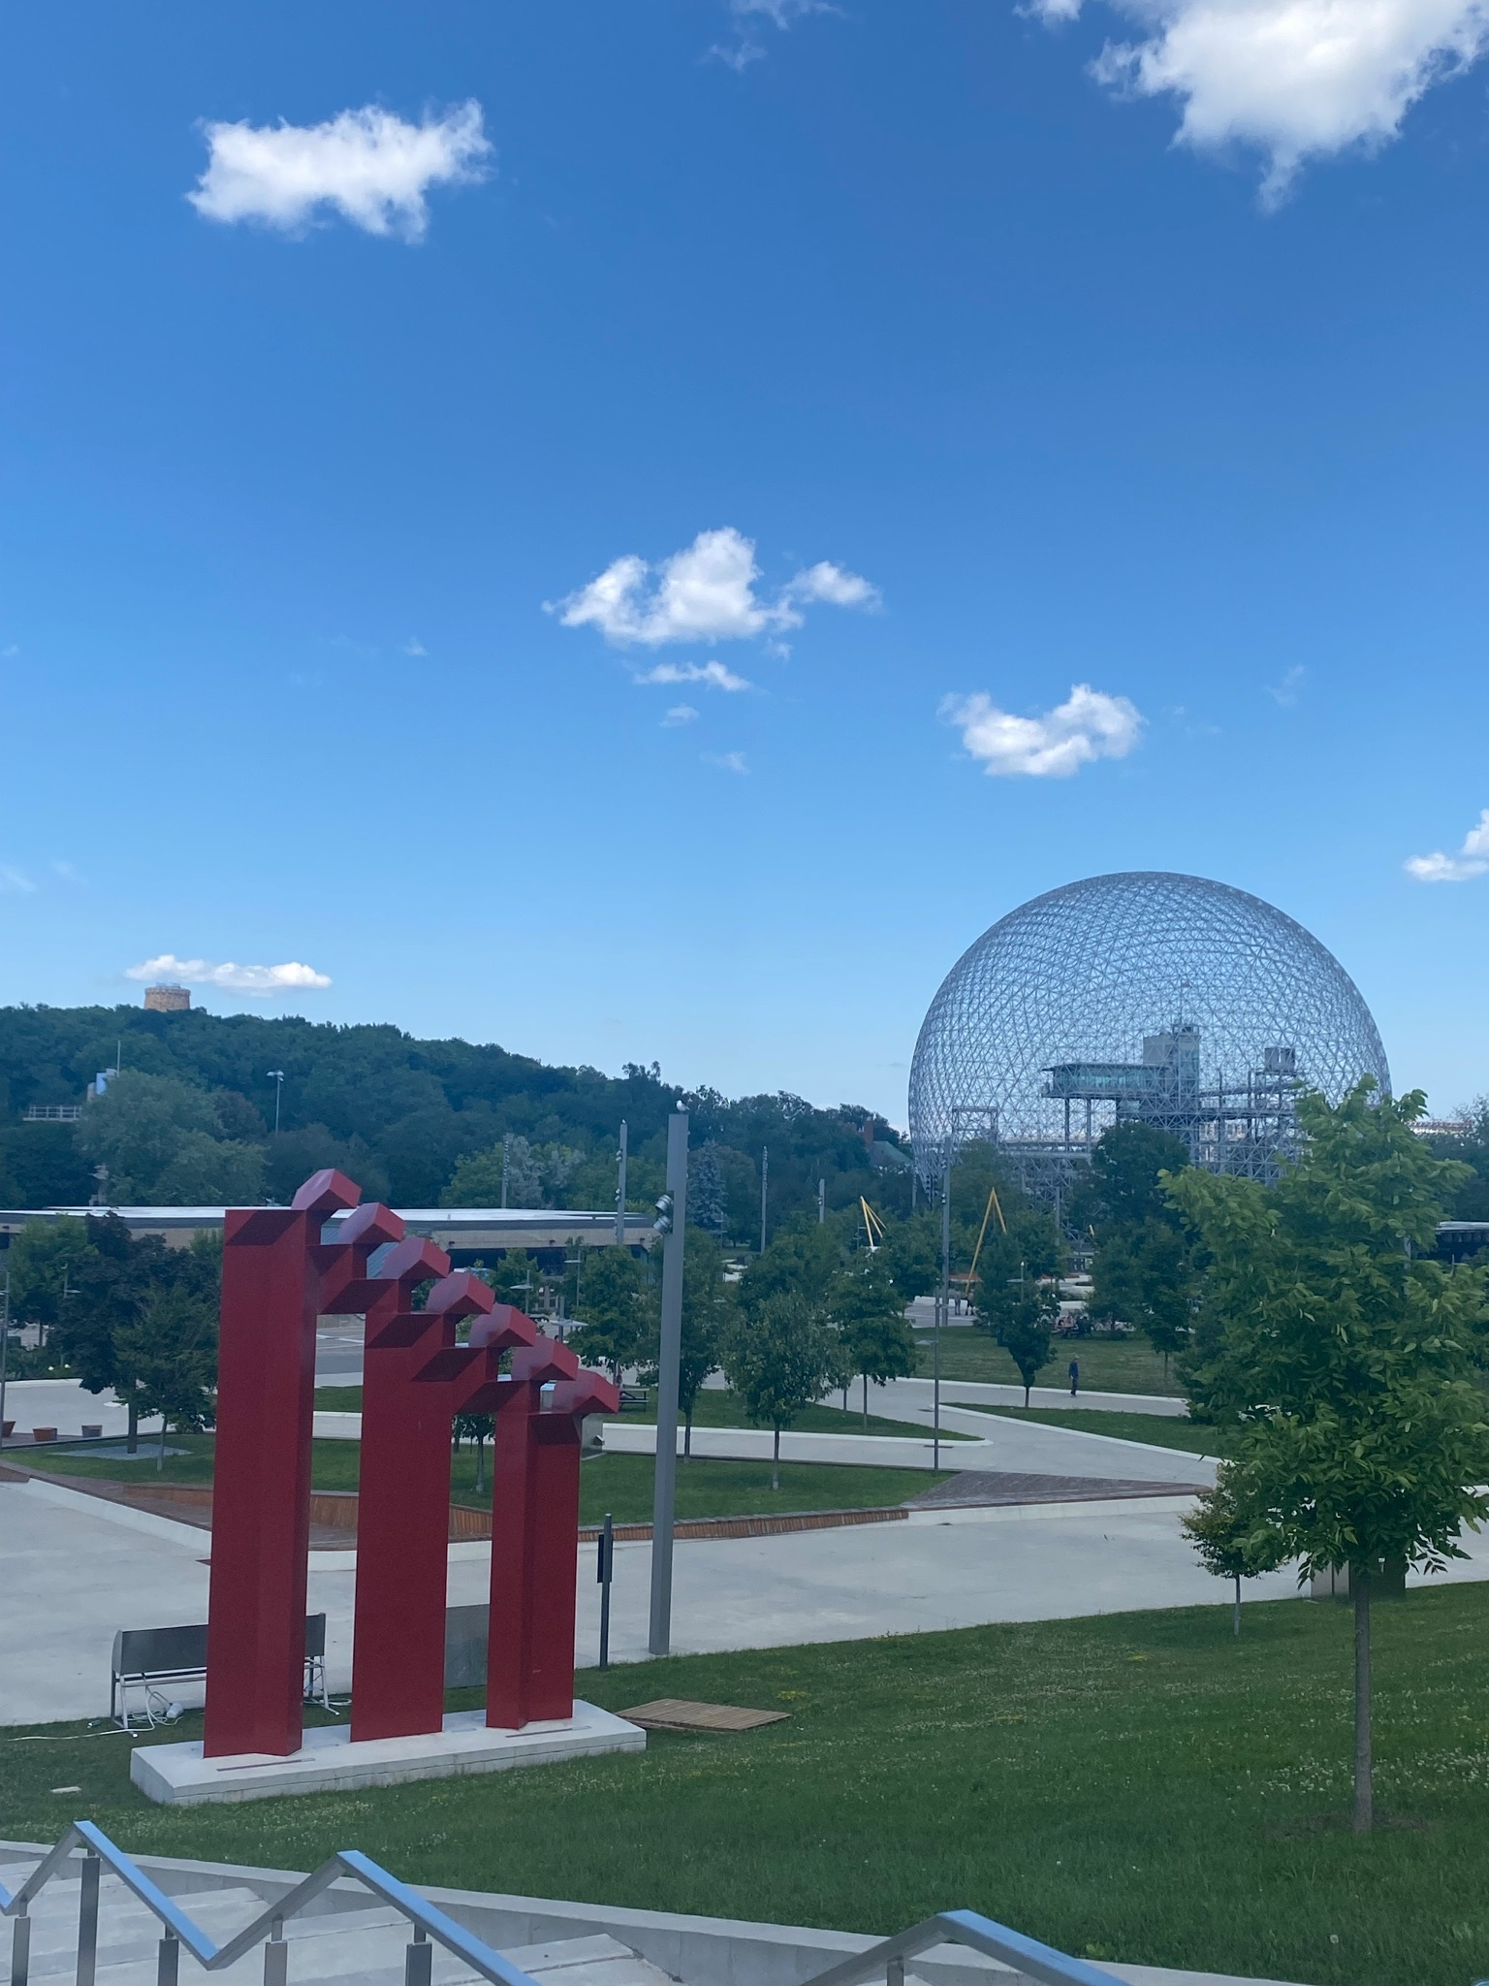
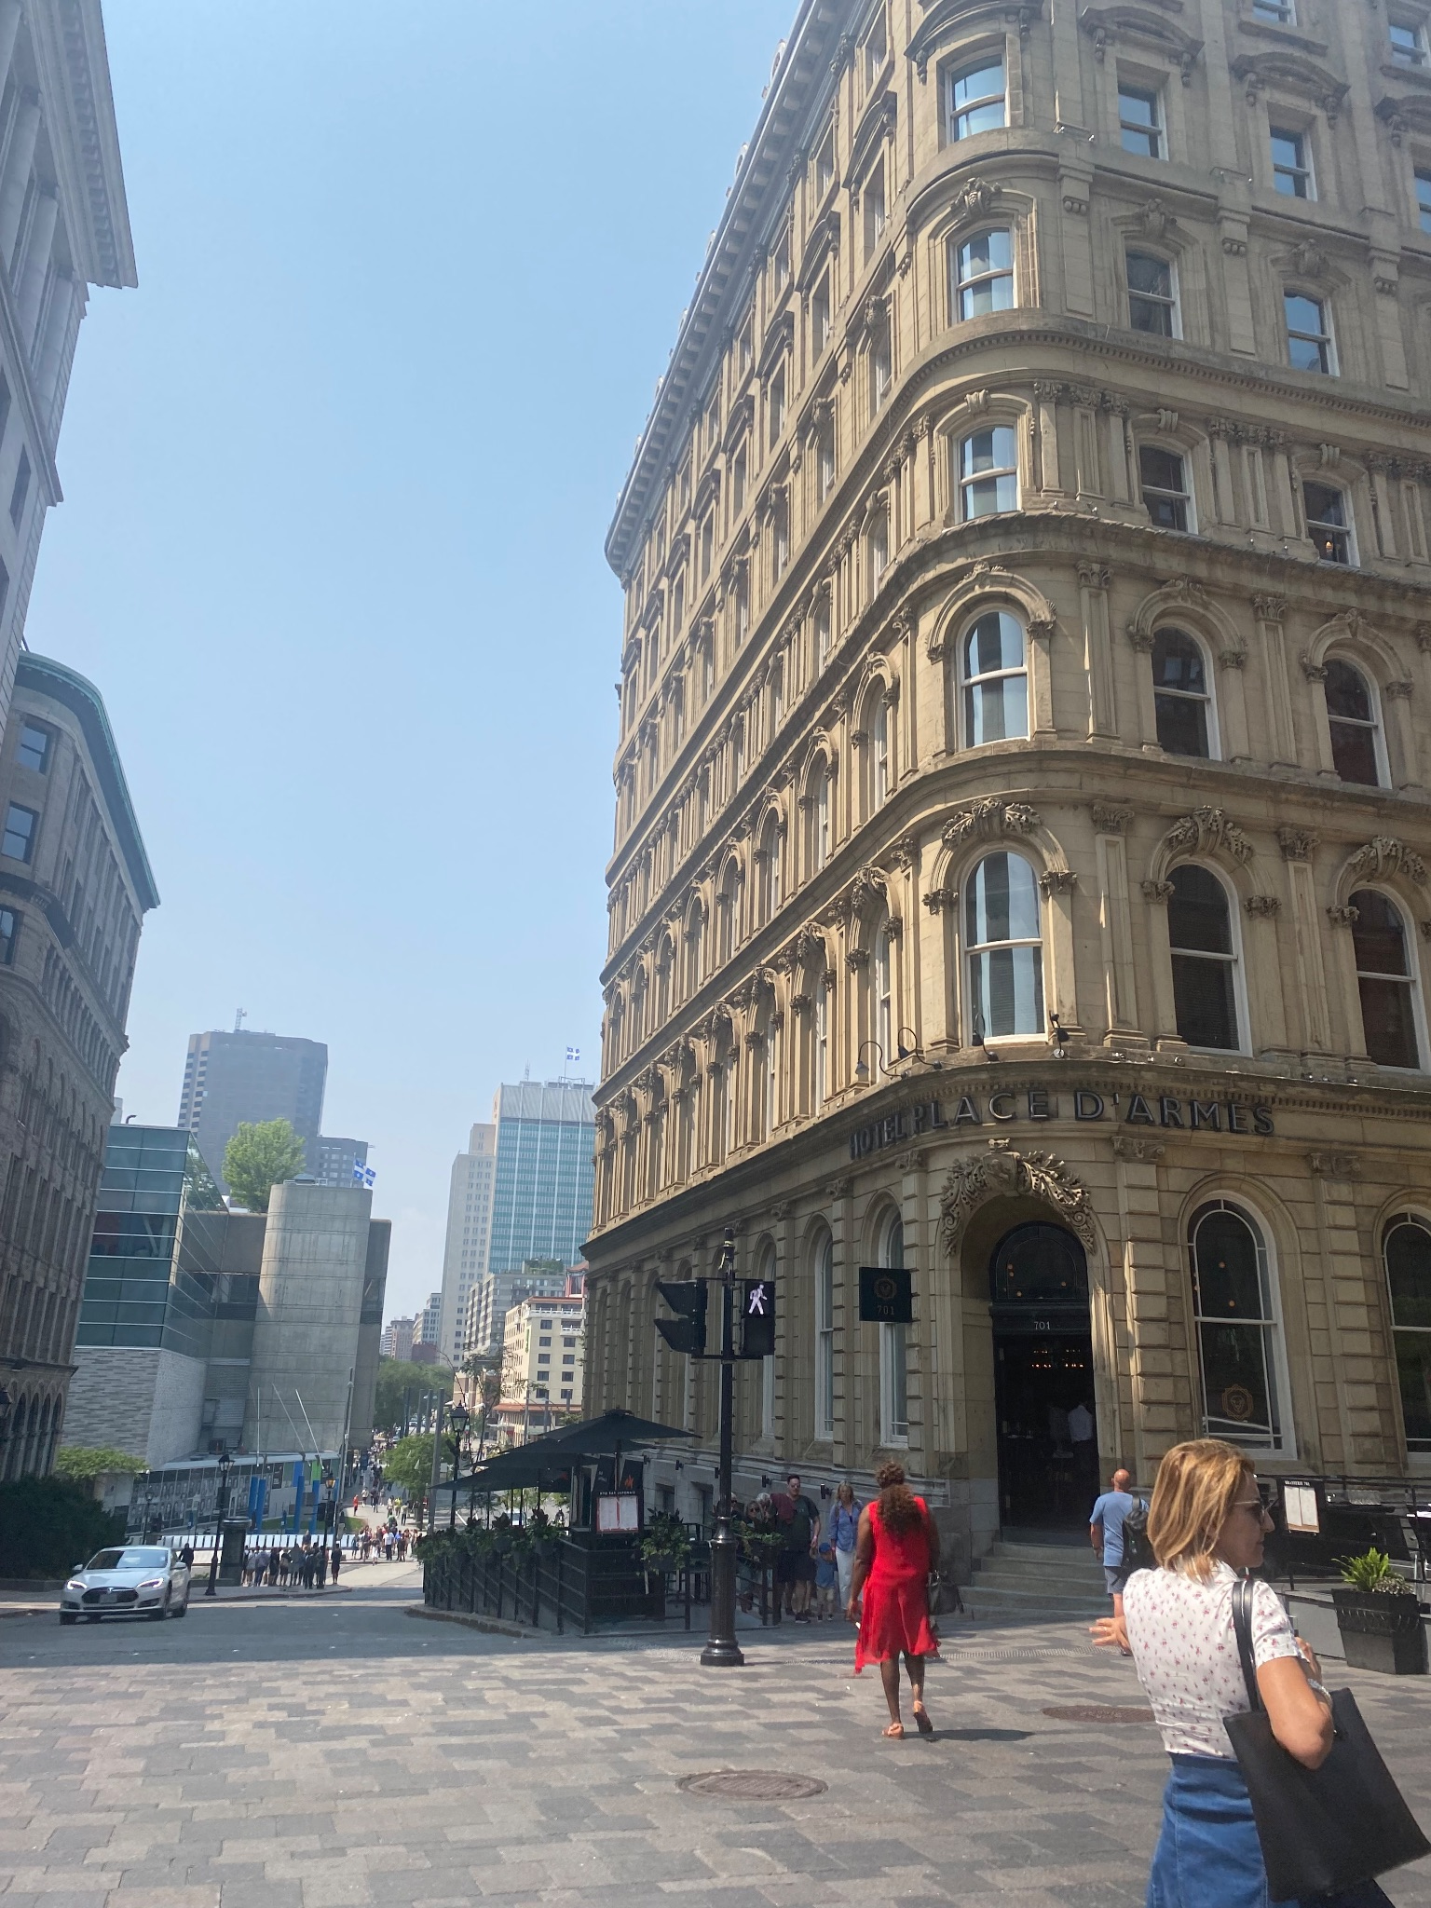
25 luglio
Giro libero della città, tra la zona portuale e luoghi tipici come “Tim Hortons”

Slide 12
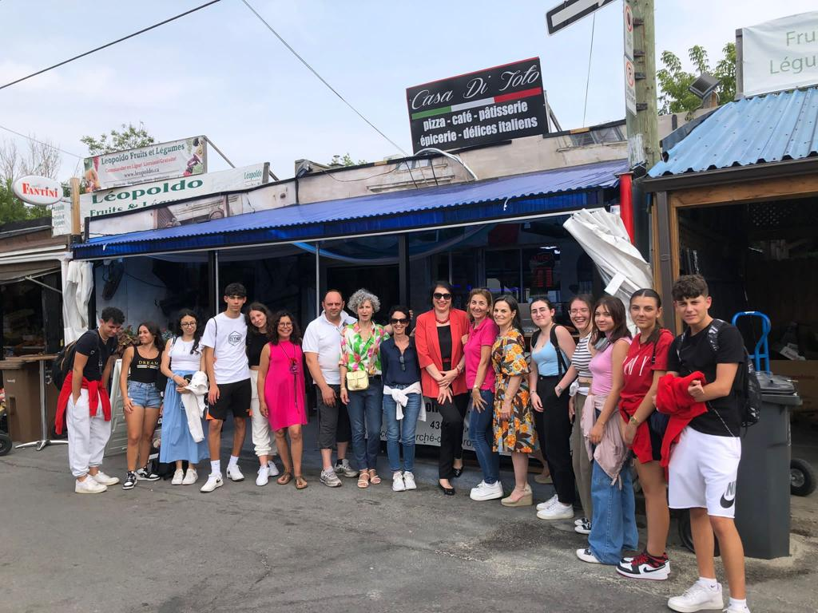
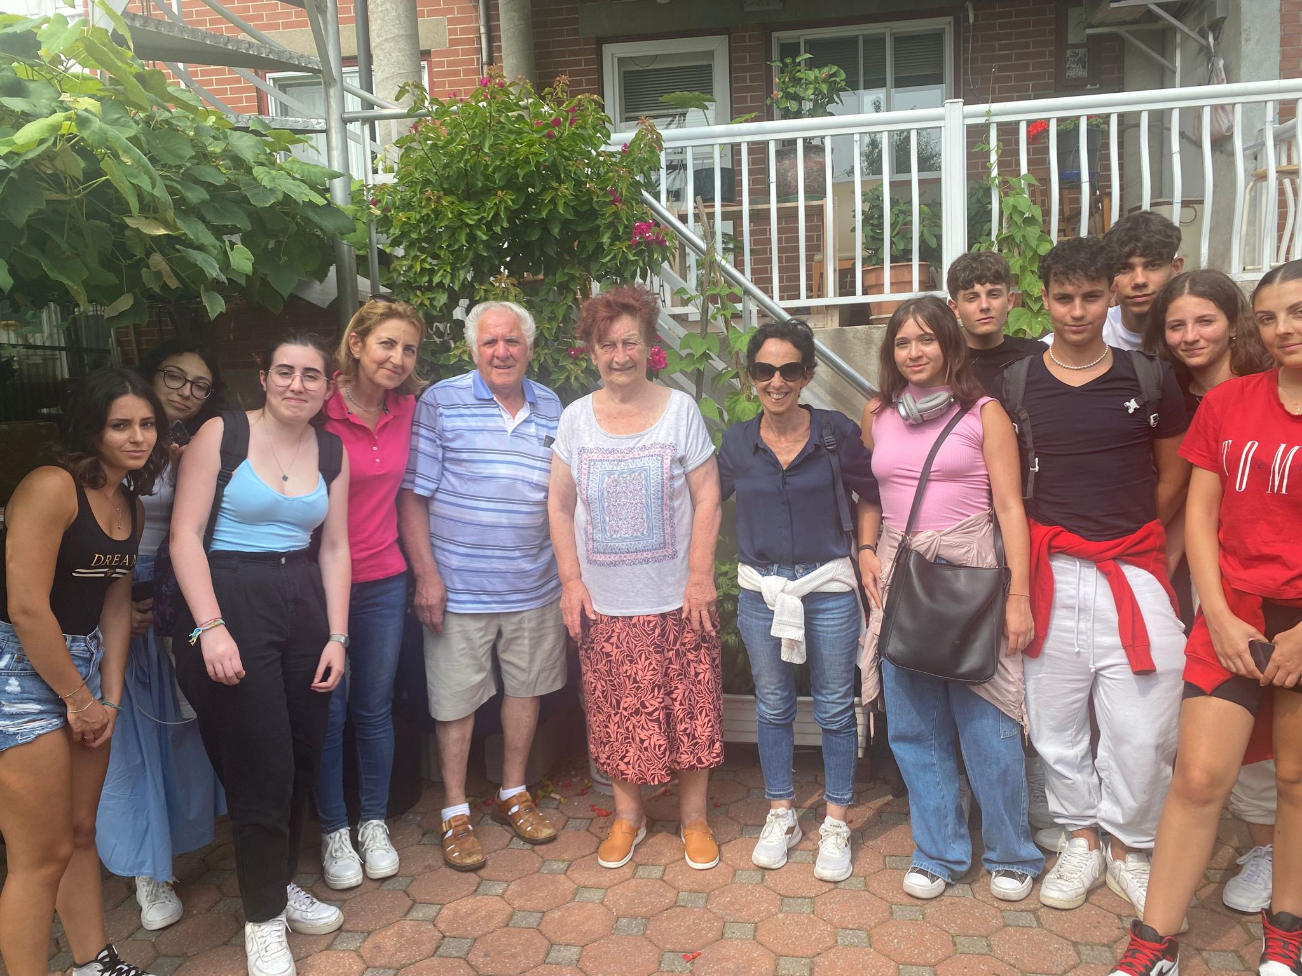
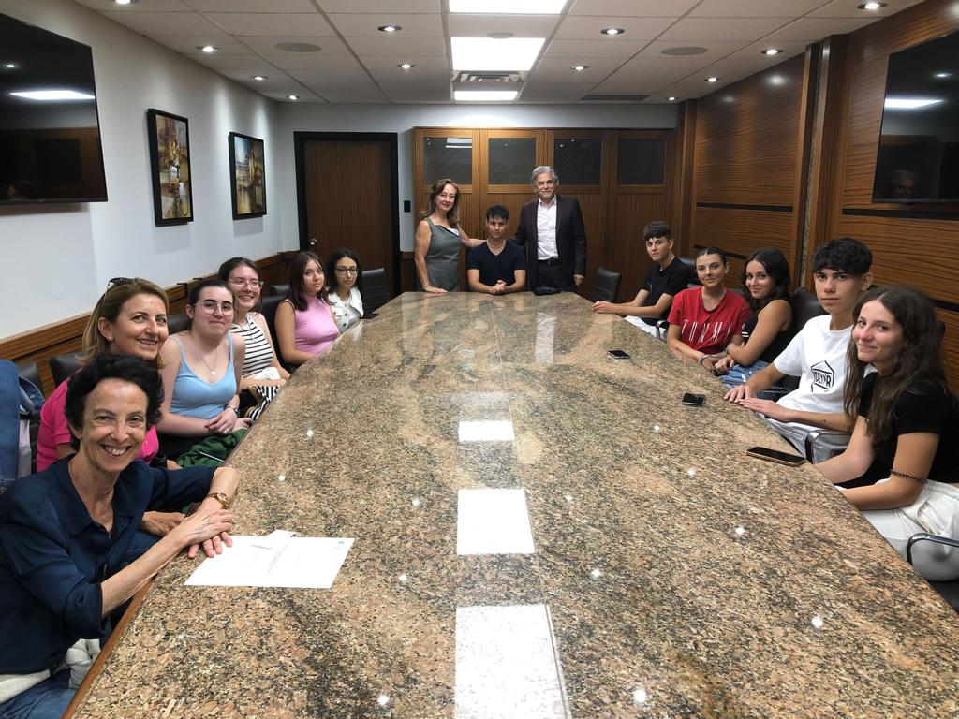
26 luglio
Dopo il pranzo alla “casa di Totò”abbiamo intervistato i signori Tocco che ci hanno ospitato a casa loro. In seguito abbiamo visitato la Caisse populaire canadienne-italienne

Slide 13
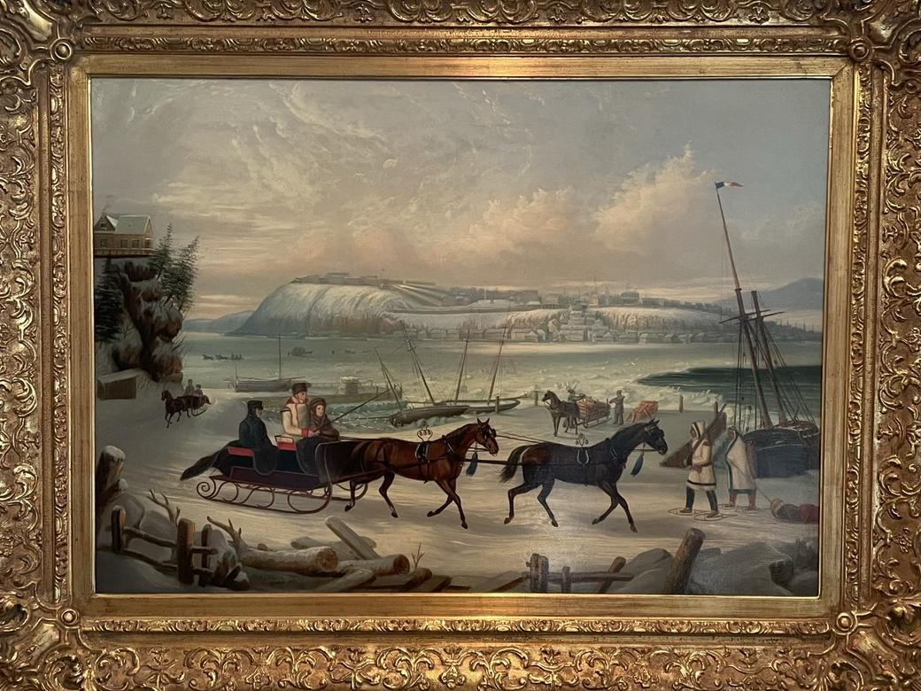
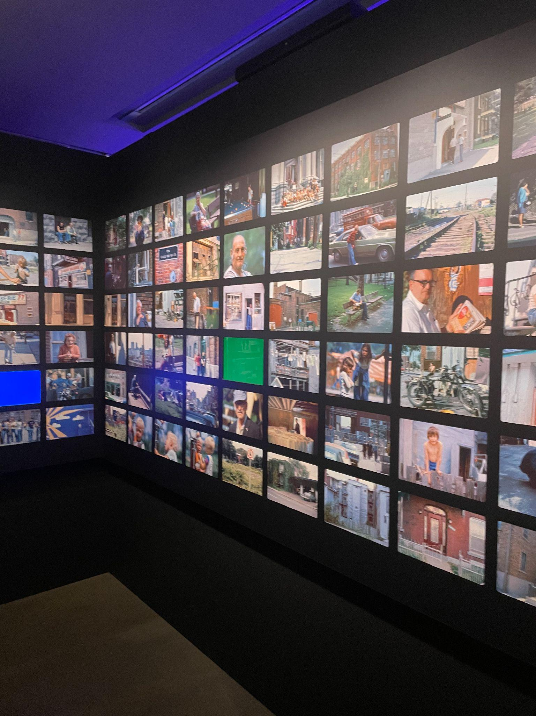
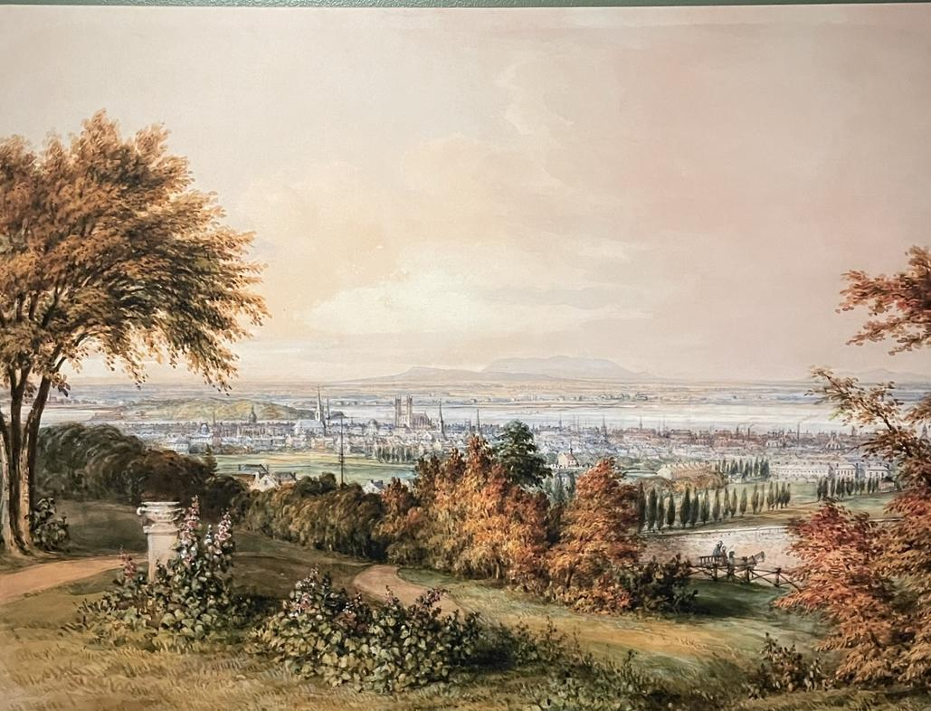
27 luglio
In mattinata interviste telefoniche mentre nel pomeriggio visita al Museum of Canadienne history

Slide 14
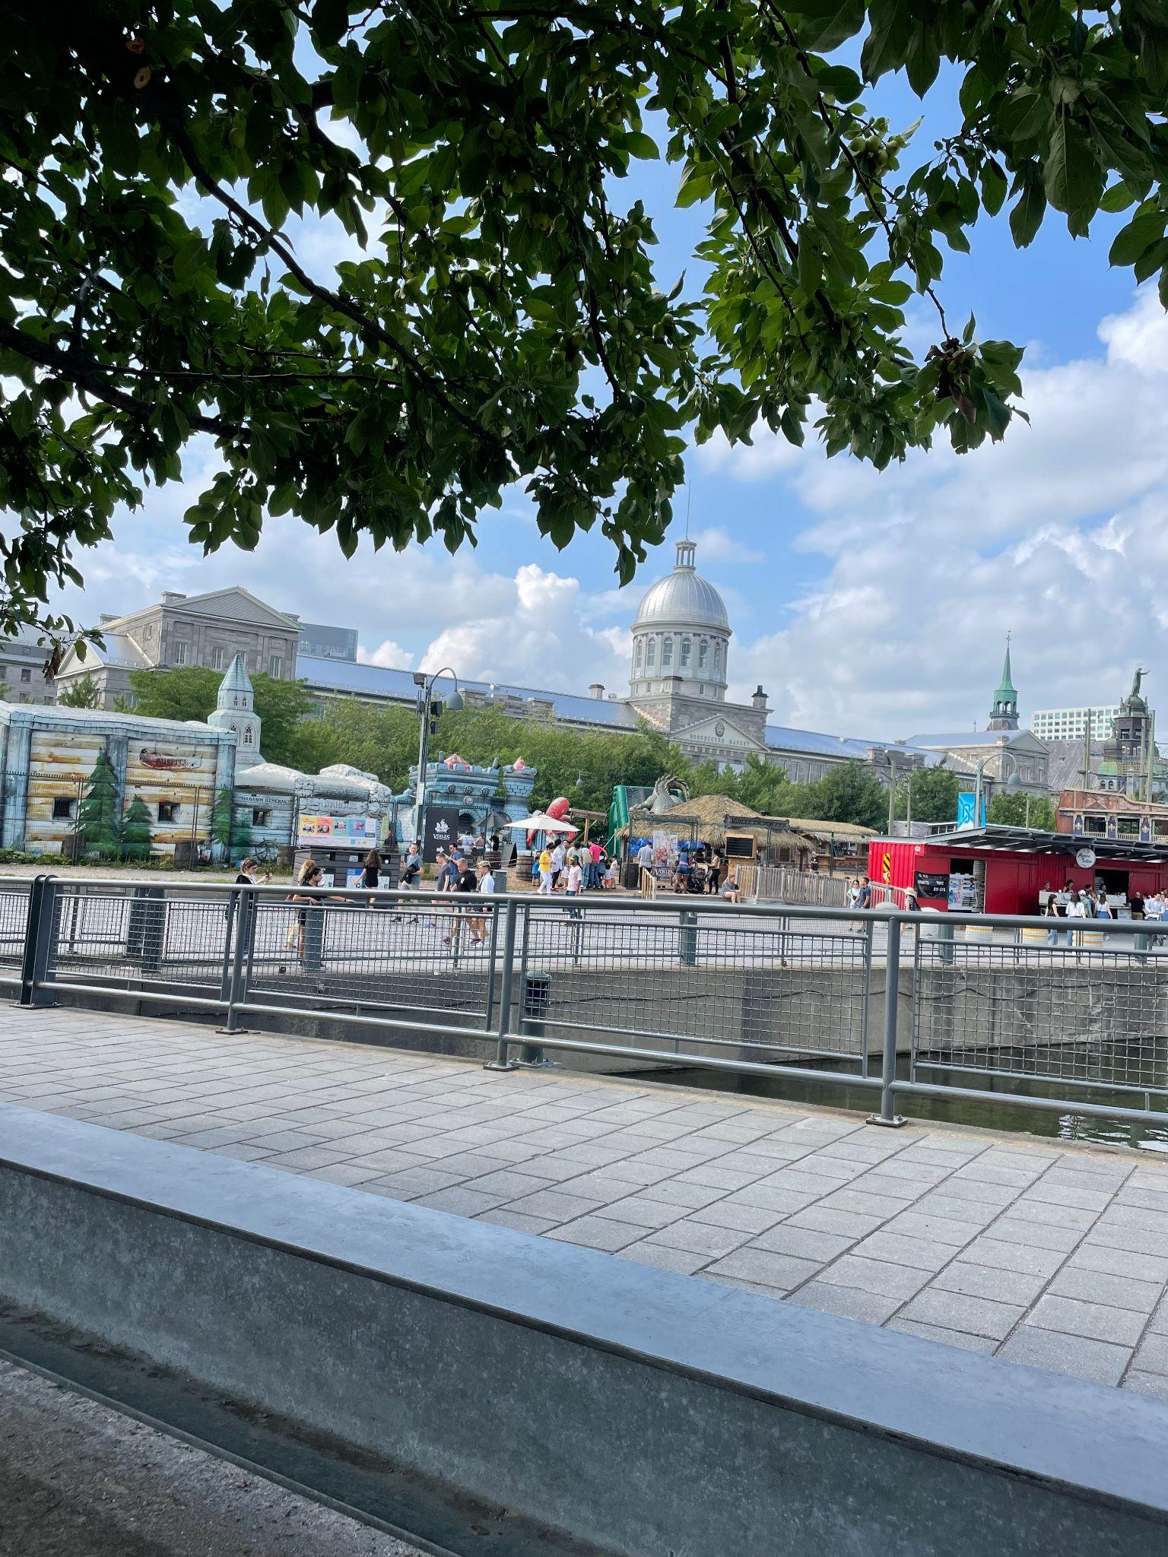
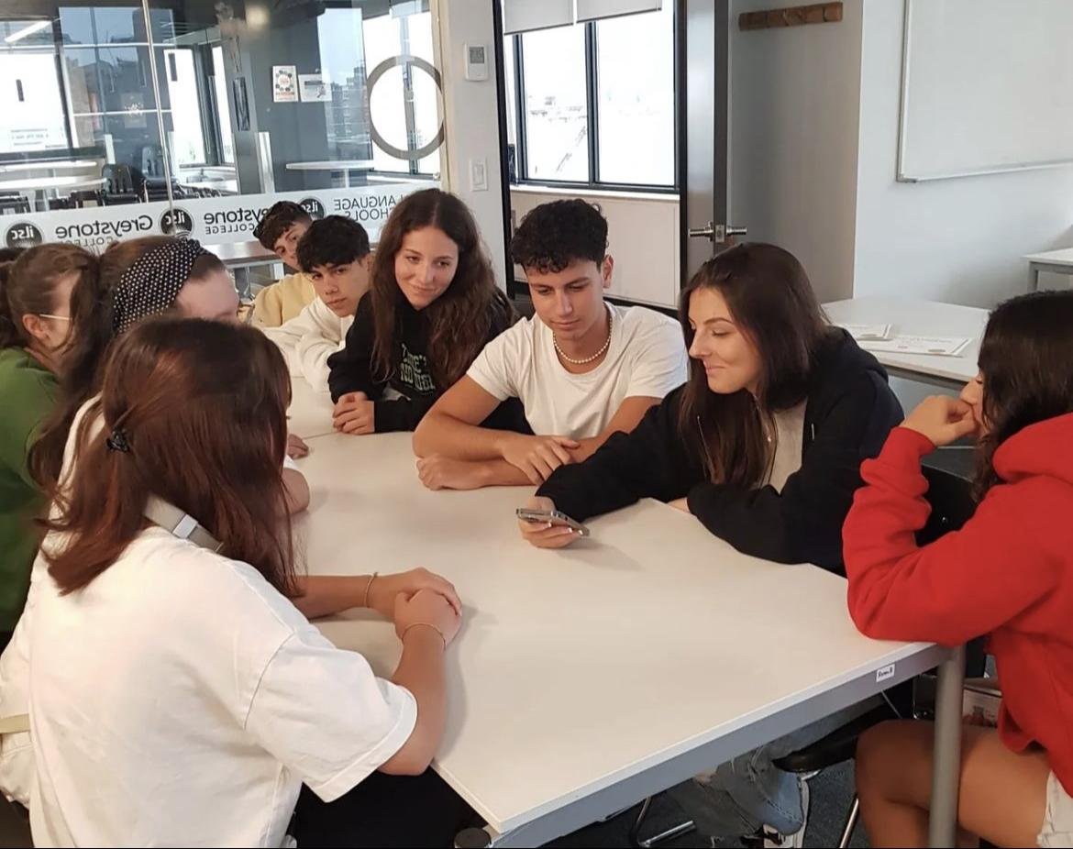
28 luglio
Ultima giornata a scuola e passeggiata al Vieux Port

Slide 15
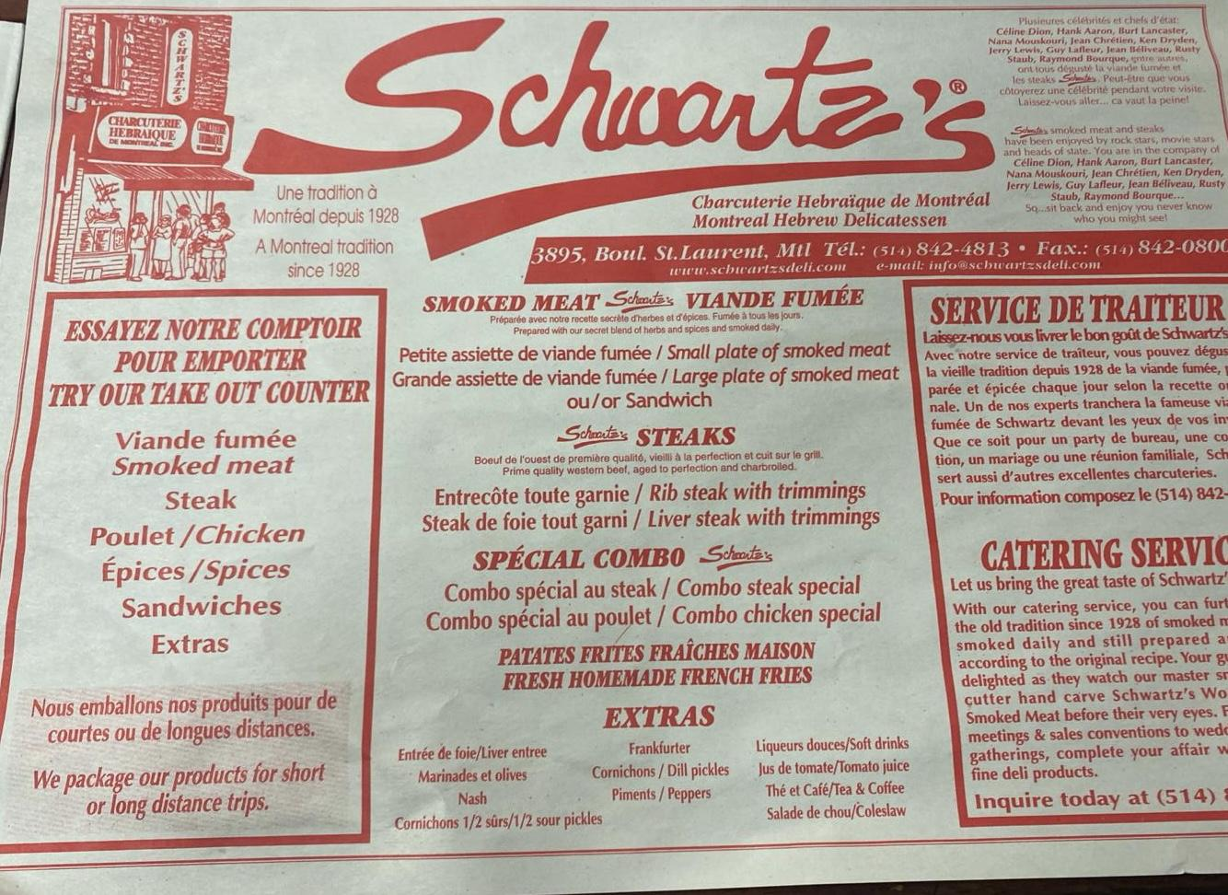
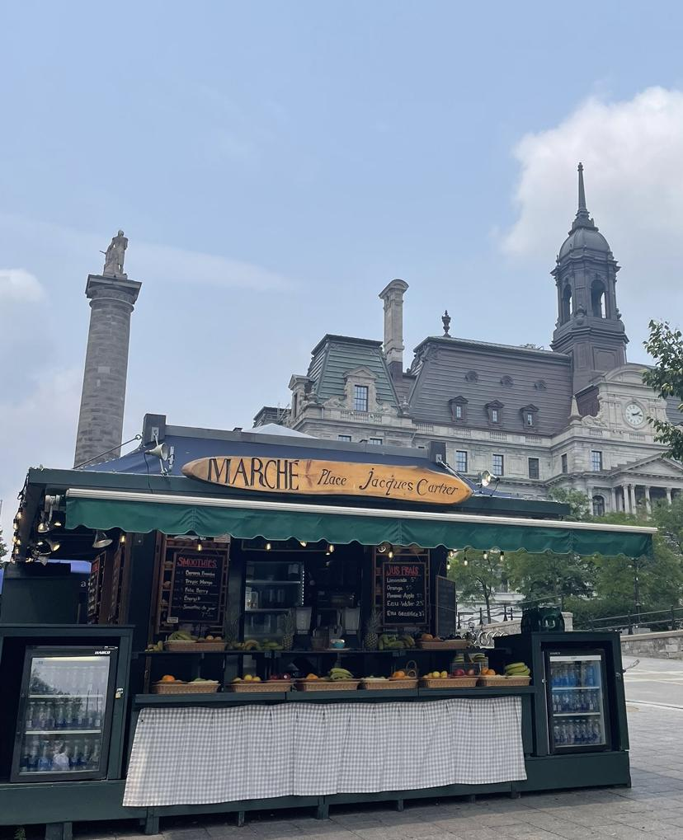
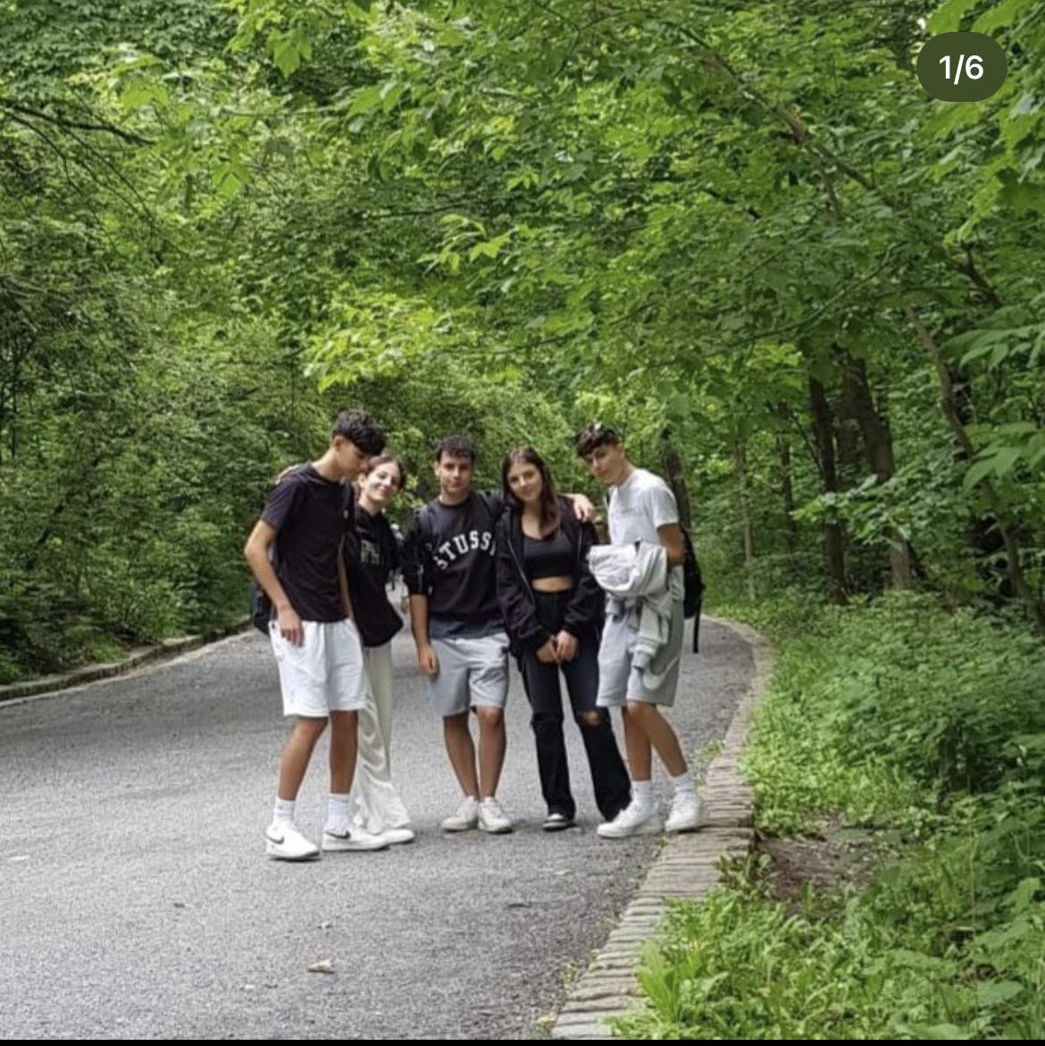
29 luglio
In mattinata siamo andati al Parc du Mont Royal e al Belvedere Kondia Ronk guidati da Maria Giovanna Filia. Abbiamo pranzato da “Schwartz's” e fatto un'ultima passeggiata alla “Place Jacques Cartier ”

Slide 16
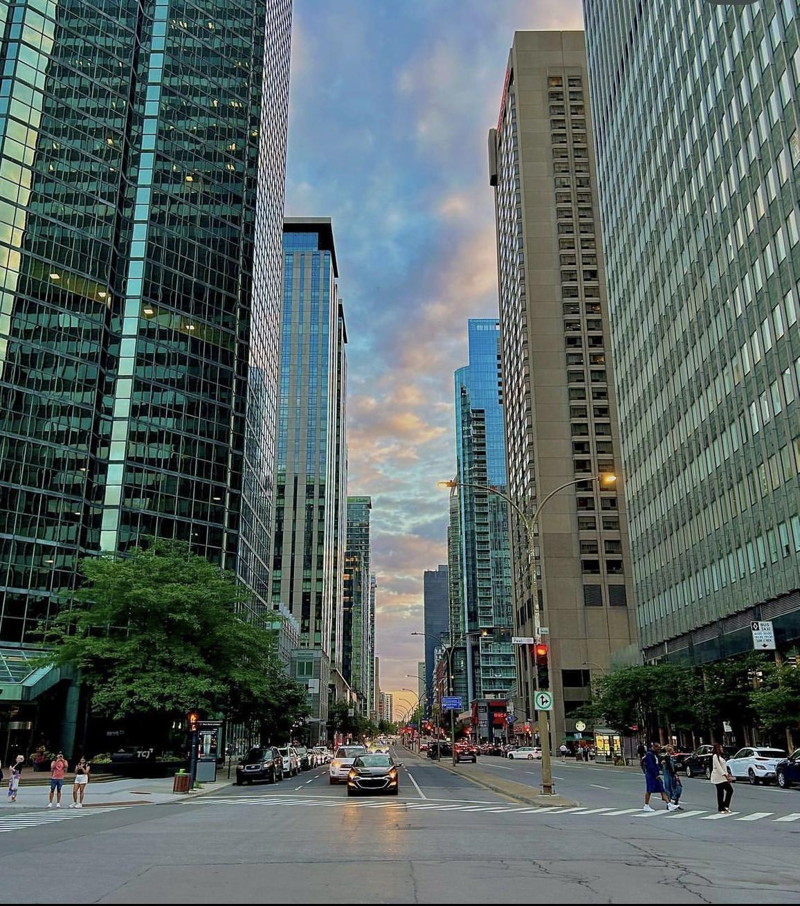
30-31 luglio
Inizia il lungo viaggio di ritorno da Montreal a Cagliari con il cuore pieno di nuovi ricordi da custodire!

